Slide 1
b) Les effets de la redistribution
En quoi la politique de redistribution s’avère-t-elle efficace ?
Nathan p 128/129
Les effets positifs
Au niveau économique
Au niveau social
Soutien à la croissance grâce à la consommation et à l’investissement public par son effet multiplicateur…
Mais aussi grâce à ces dépenses publiques (santé, éducation) => amélioration du capital humain => plus de productivité => plus de croissance économique.
Les différents instruments de la politique de redistribution contribuent à l’augmentation du pouvoir d’achat des ménages surtout modestes. La redistribution favorise donc la consommation, l’augmentation de la demande adressée aux entreprises et, finalement, la production de richesses (croissance économique).
Réduit les écarts de niveau de vie.
Allonge l’espérance de vie notamment des plus modestes.
Développe le progrès social et le préserve…Maintient la solidarité entre les individus.
Les prestations sociales jouent un rôle plus important que les PO dans la réduction des inégalités.

Slide 2
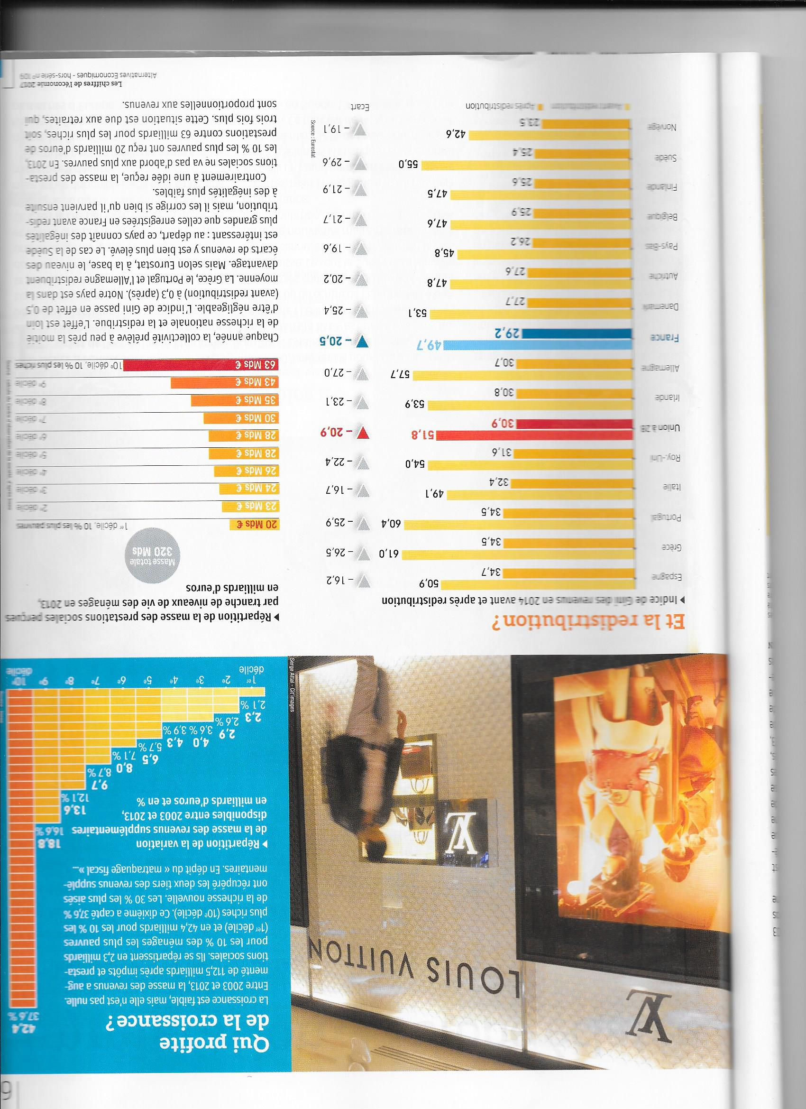

Slide 3
L’efficacité de la redistribution se heurte cependant à des limites et des contraintes importantes.
Les effets négatifs ( les limites)
Delagrave p 123
Augmentation des dépenses sociales => accroissement des déficits => de la dette publique
Augmentation des prélèvements obligatoires donc de la pression fiscale => affaiblit la compétitivité => encourage les délocalisations => aggrave le chômage.
Amoindrit les marges des entreprises => freine leurs investissements=> moins de croissance=> plus de chômage.

Slide 4
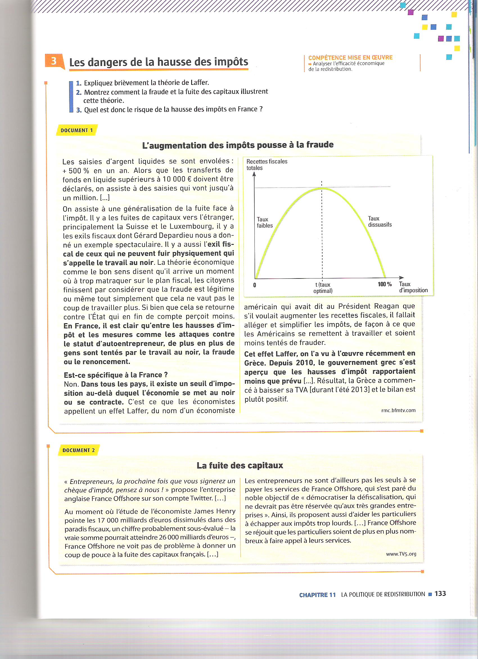
1.
Elle énonce ainsi qu’un taux d’imposition trop élevé pousse les individus à mettre en place des stratégies pour échapper à l’impôt (réduction du temps de travail pour minimiser les impôts, mais aussi exil fiscal, fraude…), ce qui conduit à une réduction des rentrées fiscales de l’État.
2.
Lorsque le taux d’imposition augmente, les individus préfèrent prendre le risque d’une sanction en ne déclarant pas une partie de leurs revenus. Considérant que le niveau de prélèvement n’est de toute façon pas légitime, ils trouvent donc logique de ne pas respecter à leur tour les règles de la société.
De même, certains agents économiques préfèrent placer leurs capitaux dans des pays où les prélèvements sont moindres. Ils optimisent ainsi le rendement de leur patrimoine.

Slide 5

Conclusion programme première année BTS faisant la transition avec le premier thème de deuxième année :
Les pays du « tiers monde » doivent donc inventer un modèle de développement produire en priorité pour les besoins prioritaires de leur population. Cependant ce nouveau modèle de développement nécessite des transformations radicales : dans le commerce mondial, dans les techniques de production et dans la culture politique. Ce nouveau modèle pourra se réaliser que s’il existe un nouvel ordre économique mondial plus citoyen doté d’une gouvernance mondiale.
Nos économies sont aussi confrontées à des déséquilibres majeurs : chômage, exclusion et inégalités sociales. La croissance économique serait le moyen de réduire de telles inégalités, mais pour cela, l’activité économique a besoin de financement. Quels sont les modes de financement de notre économie ? La finance ne serait-elle devenue aujourd’hui une finalité plutôt qu’un moyen ?

Slide 6

La phrase du jour :
« L’optimisme, c’est préférer essayer que se résigner » C. André

Slide 7
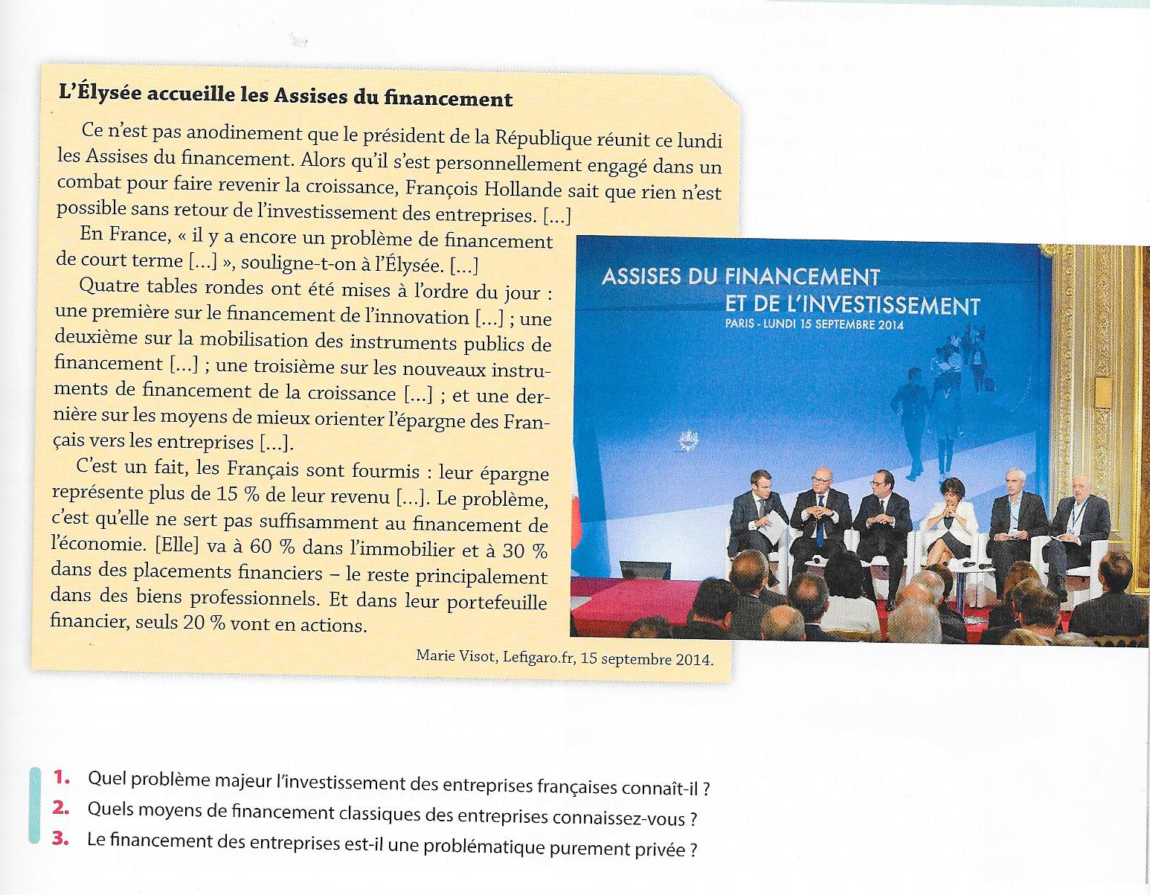
3^{ième} Partie : Le Financement de l’activité économique et les politiques économiques nationales dans un cadre européen
Mise en situation
L’activité économique peut être financée soit par l’autofinancement, par le crédit bancaire et soit par le marché financier.

Slide 8

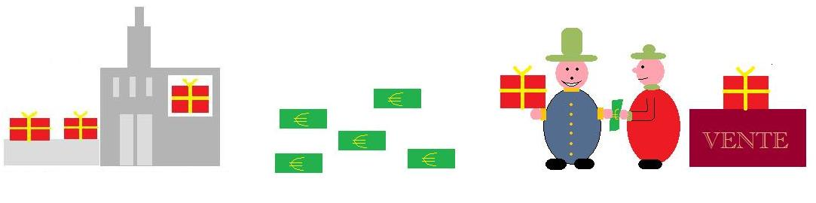
« la finance est le carburant des moteurs de l’économie »
Chap 1 le financement de l’activité économique des agents économiques (entreprises)
EPARGNE
Financement externe
Financement interne
MARCHE FINANCIER
Autofinancement
BANQUE
CREDIT
FINANCEMENT INDIRECT
FINANCEMENT DIRECT
Production
Répartition
Consommation
Activité économique

Slide 9

A/ Le financement interne : l’autofinancement
1/ le mécanisme de ce financement : définition et évolution
Profits
Investissements
a) Définition
l’autofinancement peut se définir comme la : capacité pour un agent économique de dégager lui-même les ressources financières lui permettant de payer les dépenses qu’il doit/souhaite réaliser, sans faire appel à une quelconque aide extérieure. Ce financement se fait à partir des profits des entreprises ou de l’épargne des ménages.

Slide 10
b) Évolution de l’autofinancement
Comment le mesure-t-on ?
Taux d’autofinancement
Rapport entre l’épargne et l’investissement => Epargne/investissement x 100
Donc plus il est élevé moins les entreprises ont besoin de recourir à des financements extérieurs !
Théorème de Schmidt : « les profits d’aujourd’hui sont les investissements de demain et les emplois d’après demain »

Slide 11
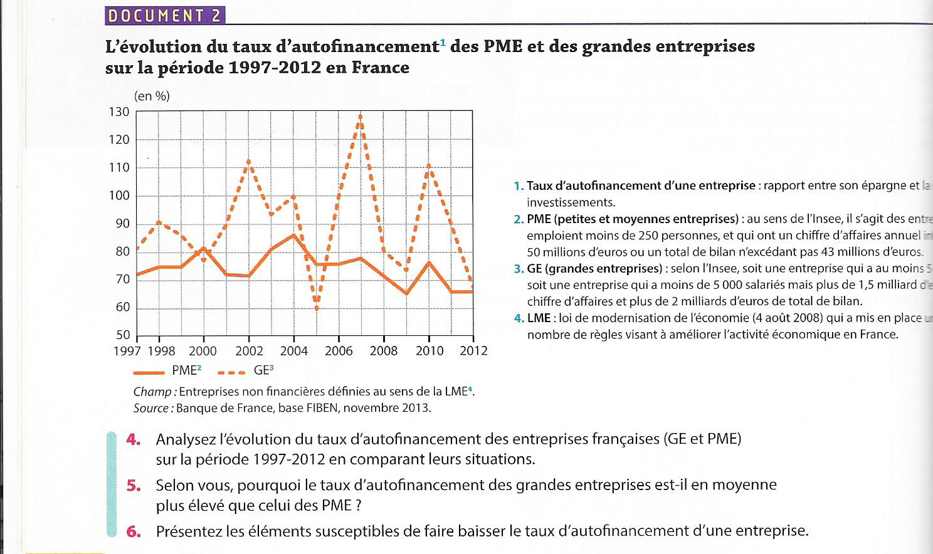

Slide 12
1. le taux d’autofinancement des PME est plus stable que celui des GE qui connaît des variations à la fois plus fréquentes et plus importantes. À noter également que les taux d’autofinancement des GE et des PME ont connu une tendance à la diminution sur la période 1997-2012.
2.Selon vous, pourquoi le taux d’autofinancement des grandes entreprises est-il en moyenne plus élevé que celui des PME ?
Les GE => plus de profits que les PME et plus d’I => taux de financement supérieur aux PME.

Slide 13
6. Concernant le niveau d’investissement, la hausse de ce dernier, à niveau d’épargne constant entraîne mécaniquement une baisse du taux d’autofinancement .Cela signifie que les investissements tendent à être financés par d’autres moyens que l’autofinancement (crédits bancaires, marchés financiers, etc.).
– la réduction des marges de l’entreprise : cette réduction peut s’expliquer par une baisse des prix nécessaire pour faire face à la concurrence, par une augmentation du coût de production du fait d’une hausse du coût du travail, par une augmentation du coût de production du fait d’une hausse du coût de certaines matières premières, d’une baisse du volume d’activité, etc. ;

Slide 14
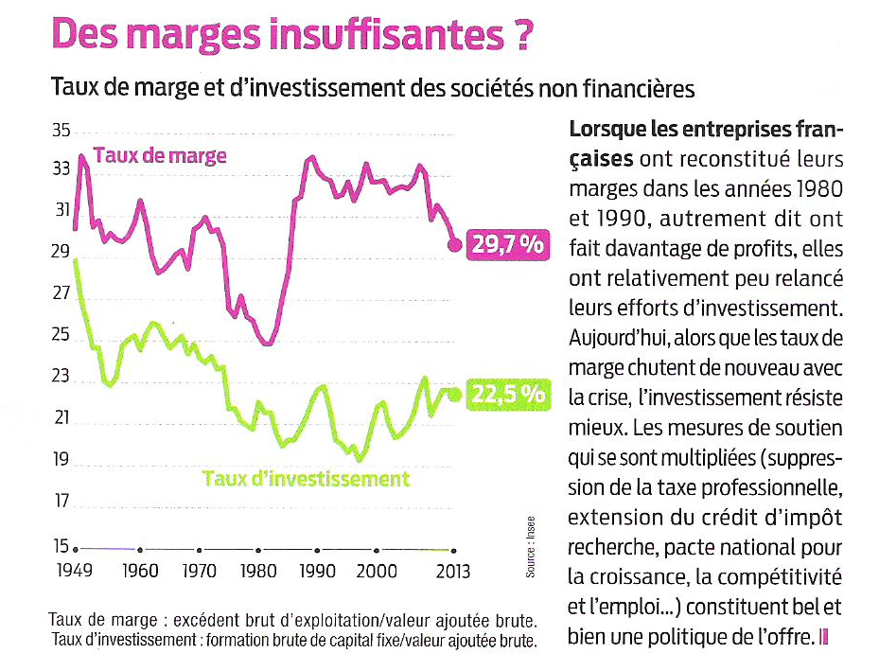

Slide 15
2/ les caractéristiques de l’autofinancement
Avantages
Inconvénients
Indépendance financière et liberté de choix de l’investir
Pas de coût financier
Nécessite de gros profits => partage de la VA plus favorable aux entreprises qu’aux salariés.

Slide 16
B/ Le financement externe
Vidéo
Financement externe
MARCHE FINANCIER
BANQUE
CREDIT
FINANCEMENT INDIRECT
FINANCEMENT DIRECT
Production
Répartition
Consommation
Activité économique

Slide 17
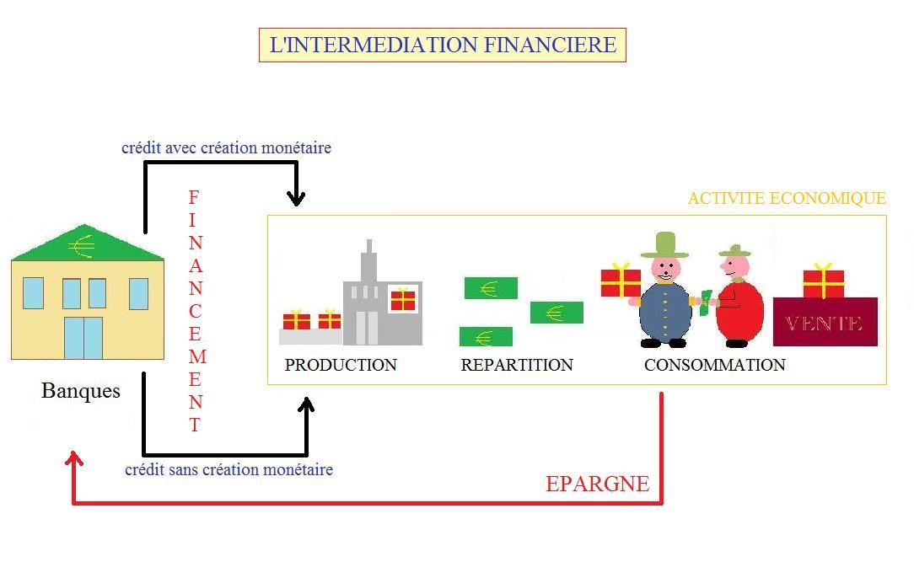
1/ le financement indirect : l’intermédiation bancaire

Slide 18


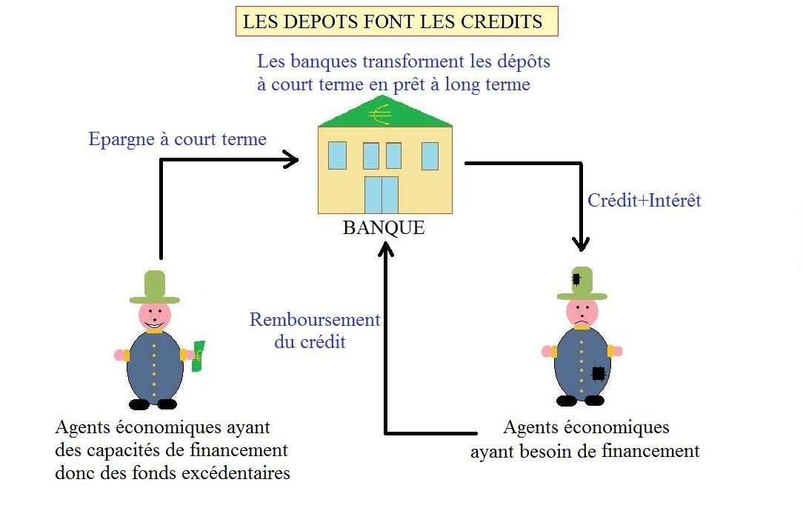
Elles exercent deux rôles :
a) Un rôle de transformation financière

Slide 19
Elle transforme les dépôts à CT en crédit en LT
Déposée en
Avoirs

Slide 20
Elle transforme les dépôts à CT en crédit en LT
Déposée en
Avoirs

Slide 21
Les banques transforment l’épargne à court terme qu’elles ont collectée en crédit à moyen terme ou long terme.
En transformant de l’épargne à court terme en prêt en moyen ou long terme, elles prennent des risques sachant que les épargnants ne retireront pas leurs fonds tous en même temps s’ils ont confiance.
Et,
Lorsque les besoins de financement dépassent les capacités de financement, les banques exercent leur deuxième rôle : celui de la création de monnaie.

Slide 22
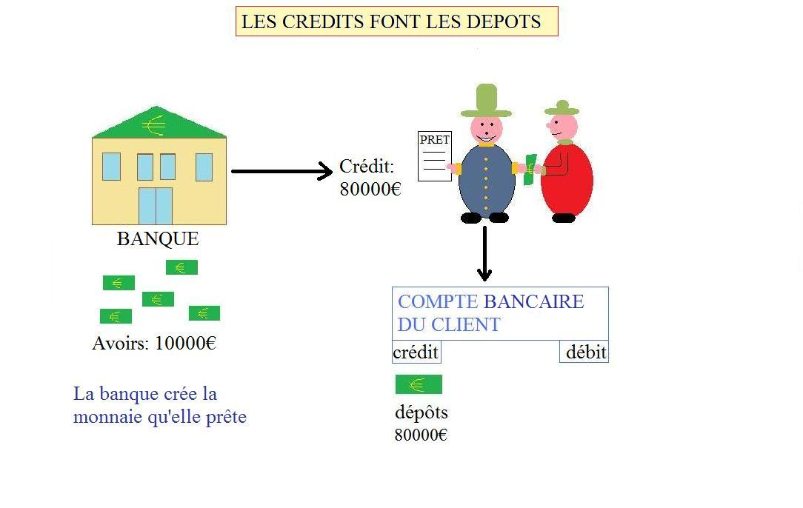
b) Un rôle de création de monnaie
Vidéo
80000 €

Slide 23
b) Un rôle de création de monnaie
Vidéo
80000 €

Slide 24
b) Un rôle de création de monnaie
Vidéo
80000 €

Slide 25
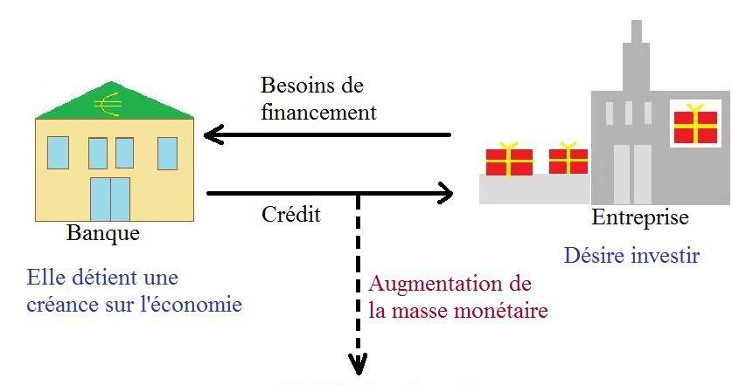

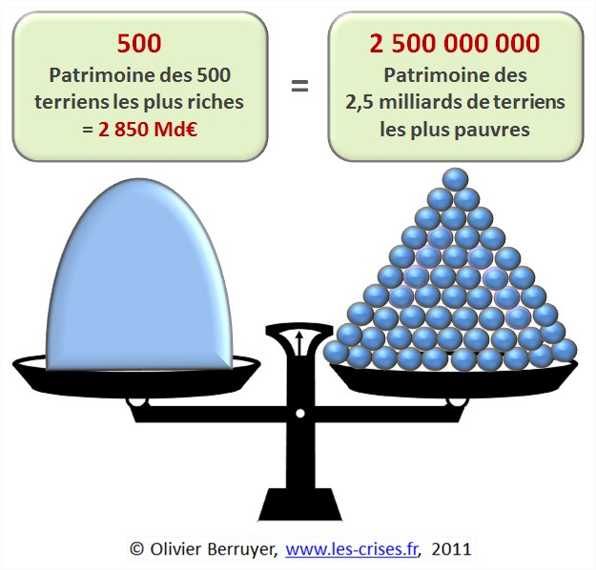


Masse monétaire
Inflation
- +
P.I.B.
Prix
Masse monétaire
Banque Centrale Européenne
Contrôle la quantité de monnaie en circulation

Slide 26
Le crédit accordé devient une monnaie nouvelle qui va augmenter la masse monétaire et enclencher une dépense supplémentaire sous forme d’investissement ou de consommation, qui à son tour va stimuler le rouage de la production et générer de la croissance.
Les banques jouent donc un rôle primordial car elles fournissent les liquidités nécessaires aux moteurs de l’économie sans l’obligation d’une épargne préalable.
c) Les effets de l’intermédiation financière (financement bancaire)
1. Une intervention croissante des banques sur les marchés de capitaux

Slide 27
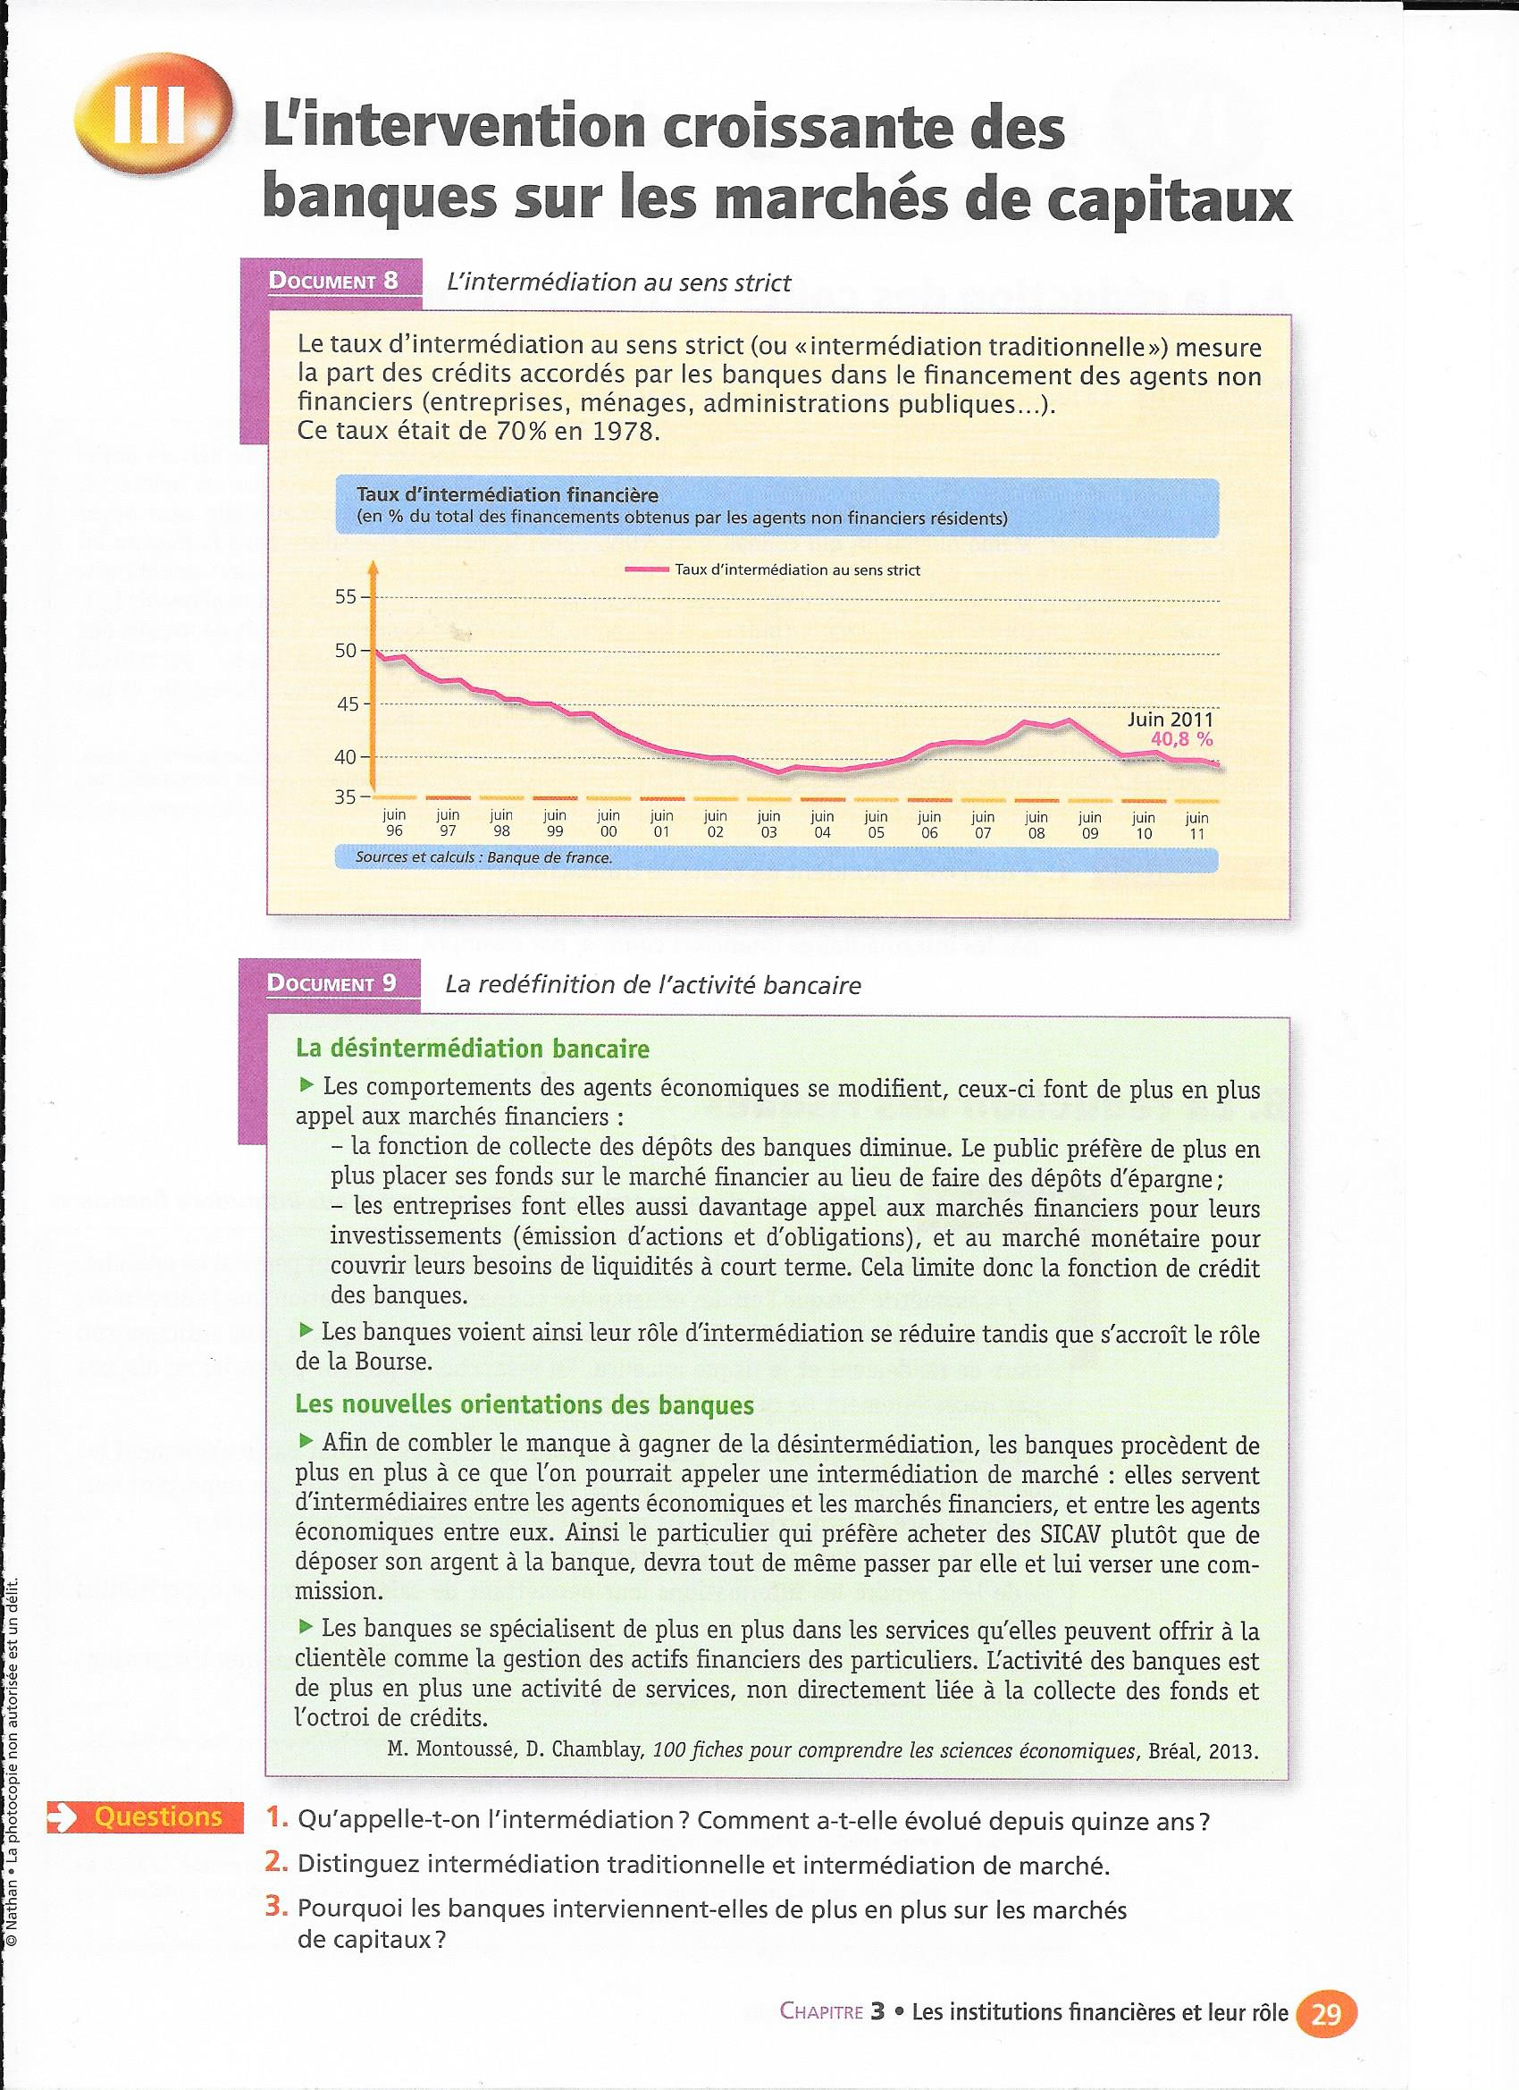
Diminution du financement de l’économie par les crédits bancaires.

Slide 28
Les raisons
Essor du financement direct de l’économie c à d par le marché financier qui est mondialisé => entreprises font appel de + en + à ce financement.
Les taux d’intérêt trop élevés
La hausse des profits
Les réactions des banques
Les banques procèdent à une intermédiation de Marché, elles servent d’intermédiaire entre les agents économiques et les marchés financiers.
Les banques vont de + en + spéculer sur les marchés financiers.
Elles se spécialisent de + en + dans les services financiers ou dans la gestion des actifs financiers des particuliers.

Slide 29


2. les atouts de l’intermédiation bancaire
Elle facilite les échanges entre les agents économiques grâce à sa gestion des moyens de paiements.
Elle facilite les transactions grâce au gain de temps réaliser pour mettre les fonds prêtés à la disposition des demandeurs. De plus elle fournit des liquidités en transformant au moindre coût les dépôts à court terme en crédit à long terme.
Elle prend les risques elle-même à la place de l’épargnant et, elle a une meilleure connaissance de la solvabilité de ses clients que le marché lui-même.
Elle amoindrit les risques en diversifiant son portefeuille d’actifs car les prêts risqués sont compensés par des prêts à faible risque.
Elle réduit l’asymétrie de l’information
Elle fournit les liquidités à certains agents économiques ne pouvant pas accéder au marché financier (PME, les ménages).

Slide 30
3.Les limites de l’intermédiation bancaire
Elle accroît la dépendance des agents économiques à son égard, ce qui peut freiner la croissance.
Elle peut provoquer un risque d’excès de liquidités pouvant conduire à l’inflation=> MM> PIB
Elle peut, au contraire, provoquer un manque de liquidité à cause d’un rationnement du crédit suite à un refinancement sur le marché monétaire trop coûteux (crédit crunch lors de la crise financière de 2007/2008).

Slide 31
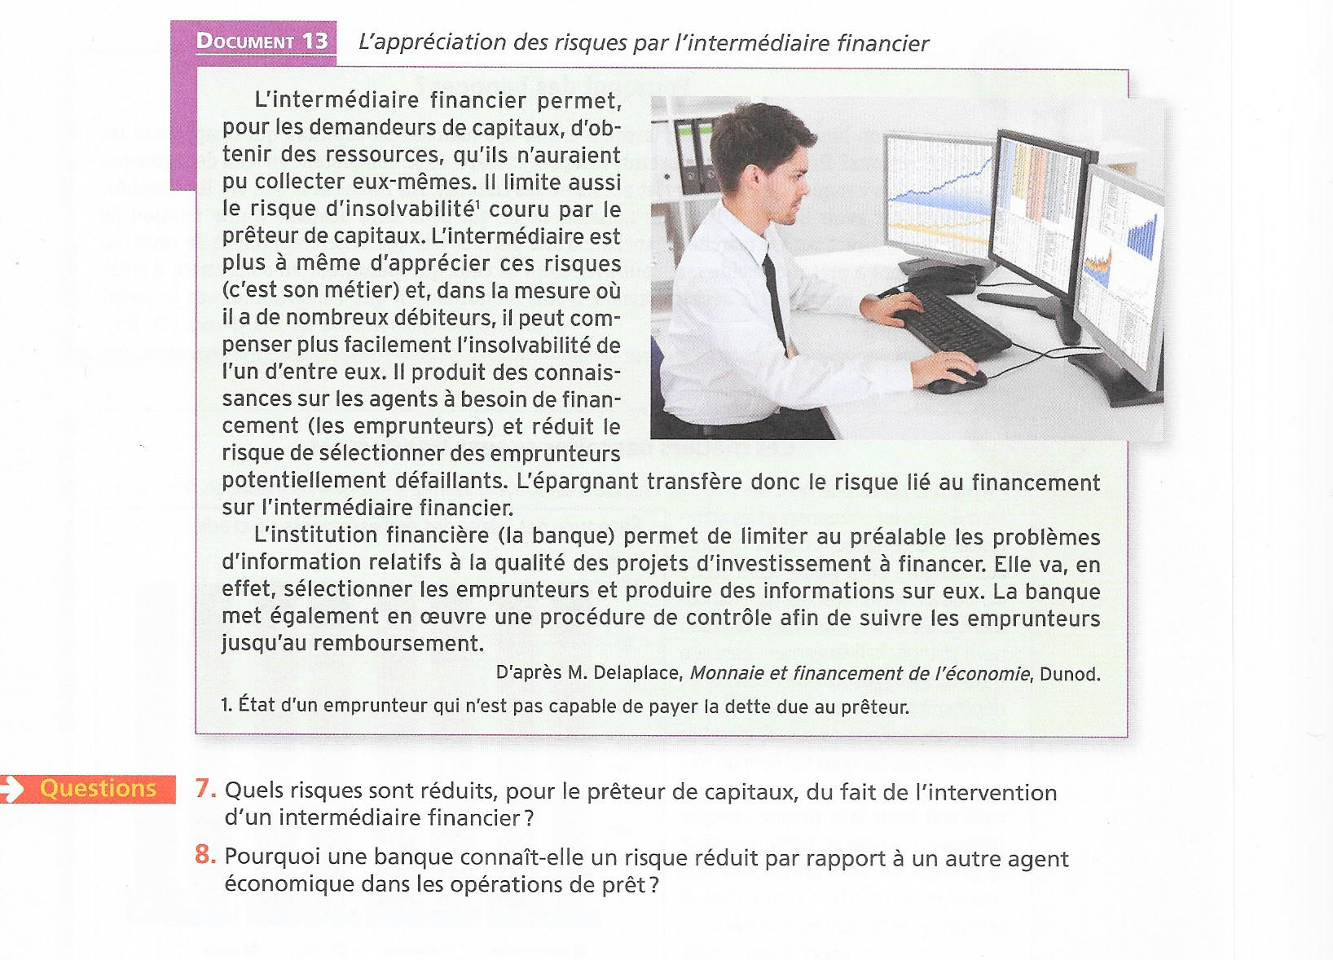
Application
L’intermédiaire financier limite le risque d’insolvabilité couru par le prêteur de capitaux. La multiplicité des débiteurs de l’intermédiaire fait que les défaillances des uns sont compensées par les remboursements des autres. La répartition des actifs entraîne donc une compensation des risques.
De plus, du fait qu’il sélectionne les emprunteurs et grâce à ses procédures de contrôle, l’intermédiaire financier limite les problèmes d’information liés à la qualité des projets à financer.

Slide 32
– elle assume mieux le risque d’insolvabilité : ayant de nombreux débiteurs, la banque peut compenser assez facilement l’insolvabilité de l’un d’eux ;
– du fait de sa connaissance des emprunteurs, elle réduit le risque de sélectionner des emprunteurs potentiellement défaillants ;
– elle connaît mieux la qualité des projets d’investissement à financer ;
– elle applique une procédure de contrôle et de suivi des emprunteurs jusqu’au remboursement complet du prêt.

Slide 33

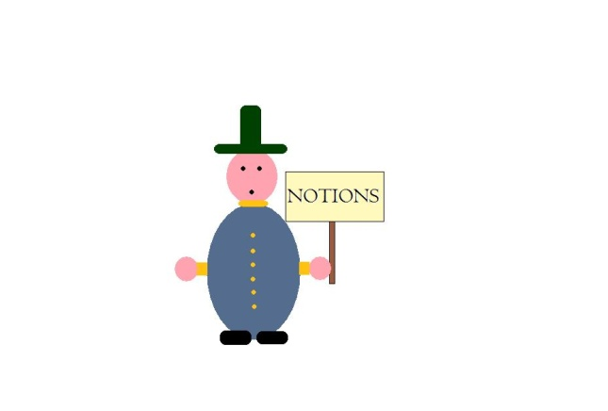
CONCLUSION:
Depuis la fin des années 80, la libéralisation financière a transféré ce pouvoir bancaire sur le marché financier grâce à la titrisation de leurs crédits.
Par ce mécanisme les banques transforment sur le marché financier des crédits bancaires en titres négociables cessibles à des tiers. En les vendant elles obtiennent des liquidités et transfèrent les risques d’insolvabilité aux tiers et peuvent ainsi distribuer davantage de crédit.
La crise des subprimes de 2007 a mis en lumière les risques de l’utilisation de la titrisation des créances immobilières. Les banques font désormais de plus en plus souvent appel au marché financier pour se procurer des ressources dont elles ont besoin. Comment se caractérise ce deuxième circuit de financement ?

Slide 34
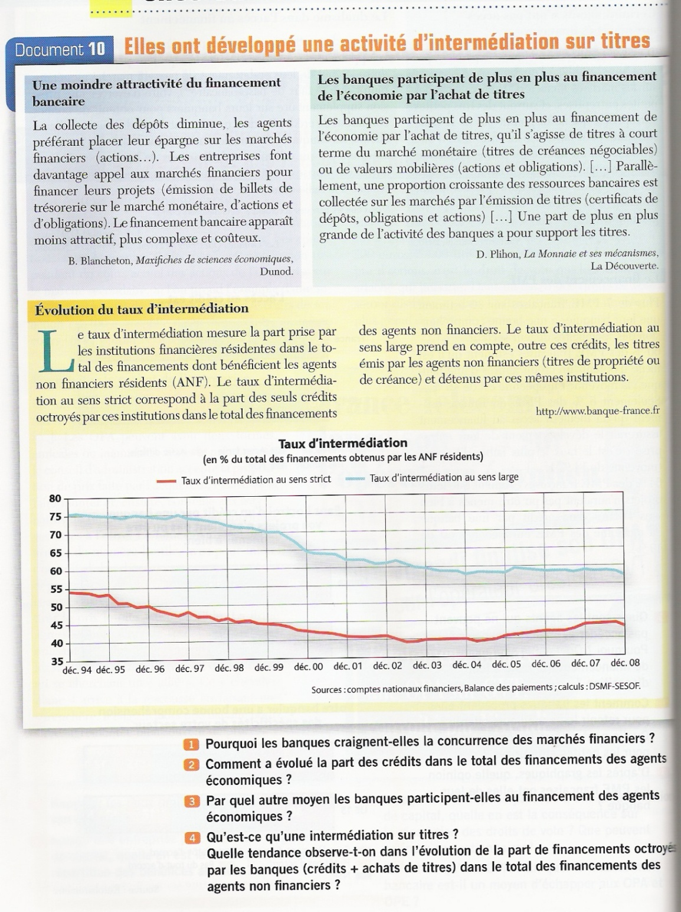
Au tableau
1. Pourquoi les banques craignent-elles la concurrence des marchés financiers ?
Les banques craignent que les marchés financiers captent l’épargne des ménages
2. Comment a évolué la part des crédits dans le total des financements des agents économiques ?
On observe une baisse de la part des crédits dans le total des financements des agents, de 55 % du total en décembre 1994 à 43 % en décembre 2008, après être descendue en dessous de 40 % en 2002-03.
3. Par quel autre moyen les banques participent-elles au financement des agents économiques ?
Les banques souscrivent aux augmentations de capital des sociétés : elles achètent des titres sur le marché financier.

Slide 35
2/ Le financement direct : le marché financier
« L’économie est au service de la finance »
a)Organisation et rôle du marché financier
1.L’organisation du marché financier
Notes:
7novembre 2018

Slide 36
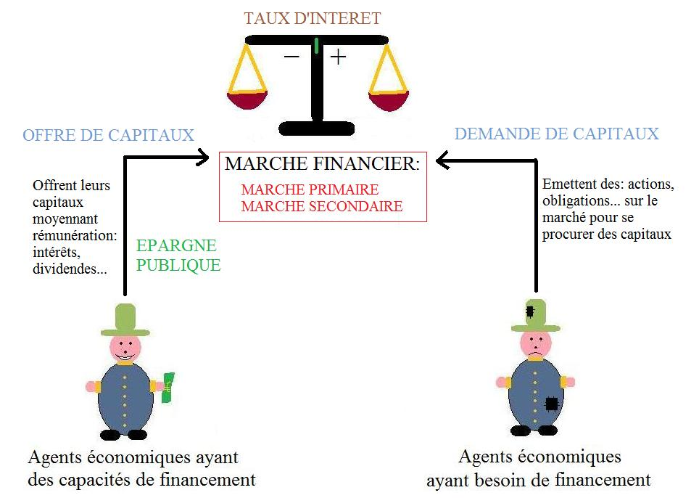

Marché financier ?
Lien

Slide 37
Marché financier ?
Lien

Slide 38

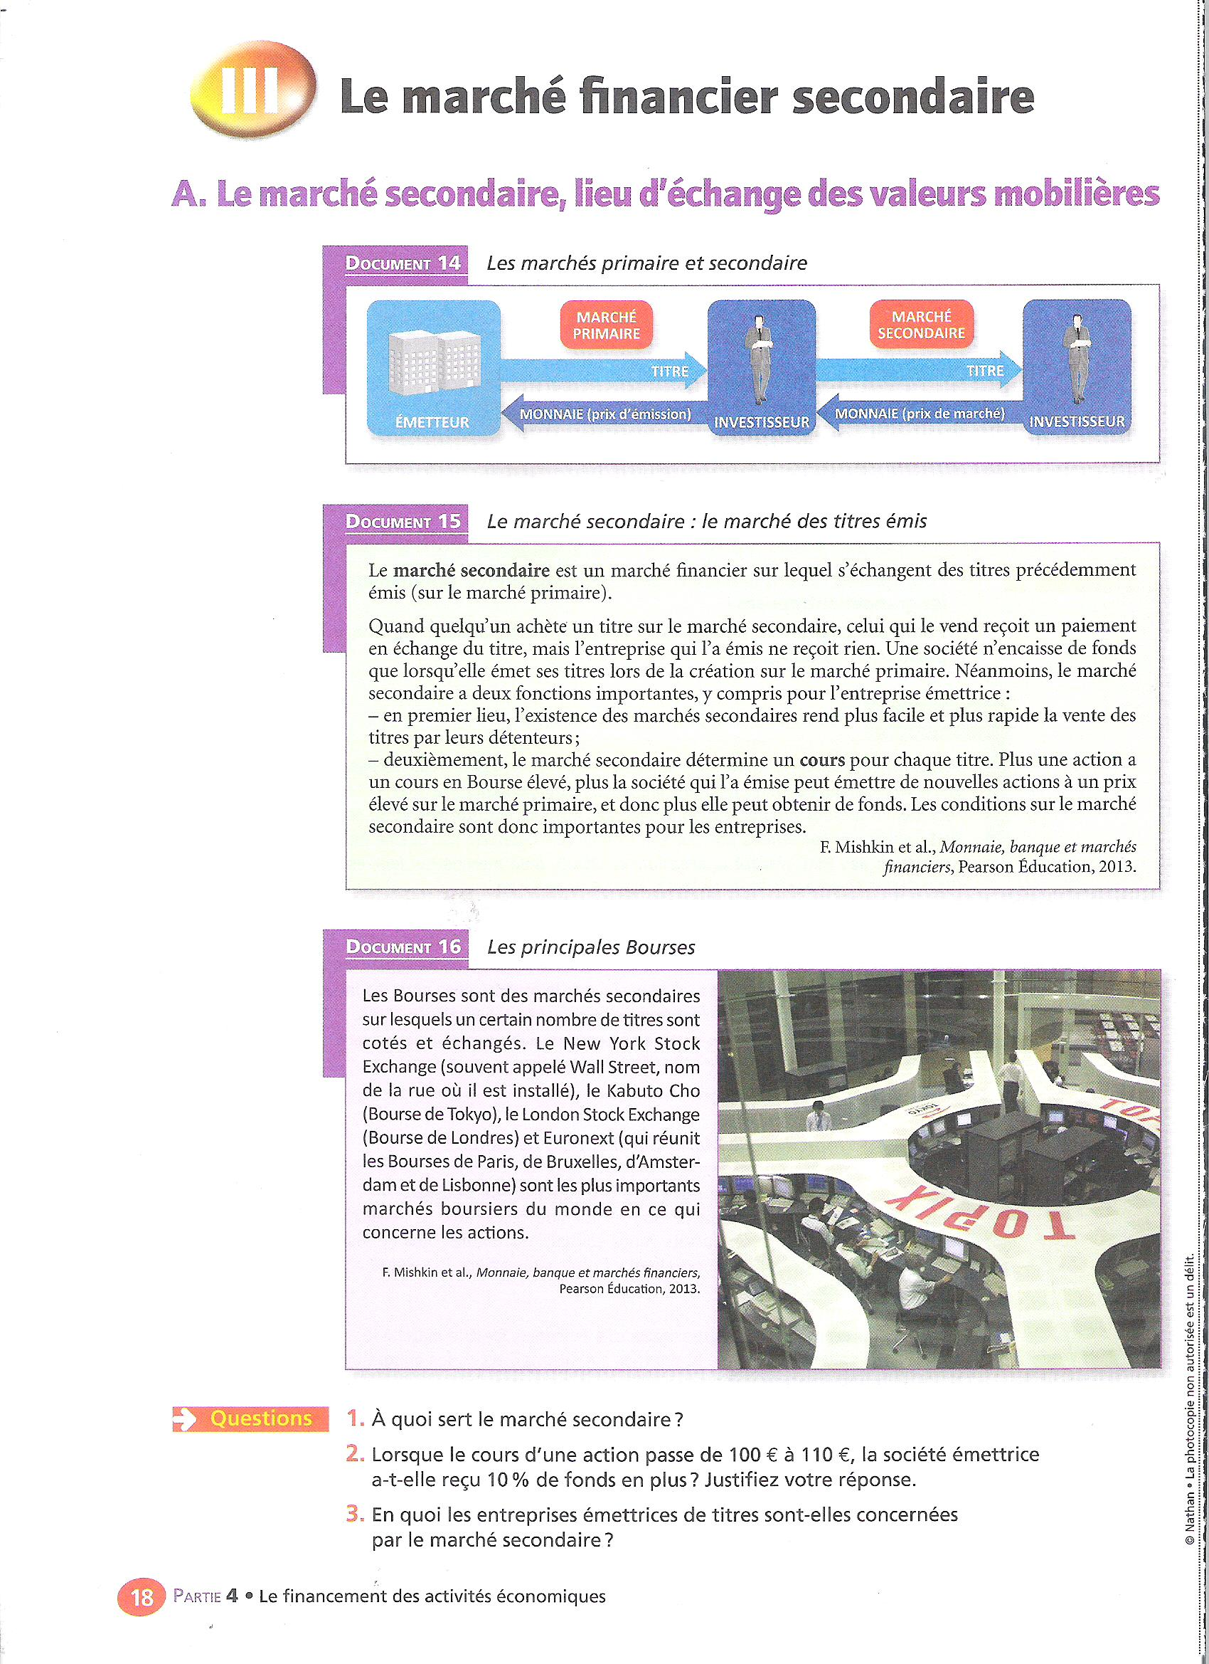
Marché financier : définition et composition
Définition :
C’est un marché où s’effectue l’ensemble des opérations financières, c’est le lieu où se confrontent les demandes de capitaux émanant des agents économiques ayant des besoins de financement (entreprises, Etat), et les offres de capitaux émanant des agents économiques ayant des capacités de financement (entreprises, ménages) moyennant un prix (taux d’intérêt) fixé librement à partir de cette confrontation.

Slide 39
Phrase du jour :
« quand le passé n’éclaire plus l’avenir, l’esprit marche dans les ténèbres » A. de Tocqueville

Slide 40
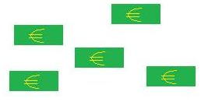

Marché financier : Composition
Marché primaire
Contrôle et sanctionne
Marché secondaire

Slide 41
Le marché primaire : est le marché du « neuf », celui des émissions de titres. Il met en relation ceux qui ont des capacités de financement et ceux qui ont des besoins de financement.
C’est donc sur ce marché que sont émis pour la première fois les titres financiers (émissions d’actions de la part d’une entreprise, ou émission d’un emprunt par l’Etat par exemple). Ce compartiment remplit la fonction de financement de l’activité économique.
Marché financier primaire
Demandent en émettant des titres ( obligations, actions…)
Offrent
Agents économiques qui ont des capacités de financement donc de l’épargne
Capitaux ou titres
Agents économiques qui ont des besoins de financement : entreprises, Etat

Slide 42
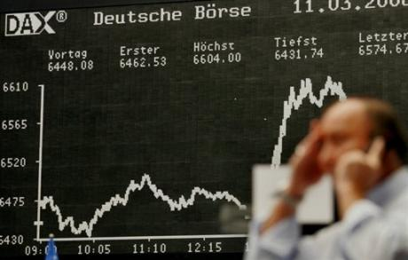
Le marché secondaire : est le marché de « l’occasion », celui de l’échange (achat/vente) de titres (actions, obligations) déjà existants ou déjà émis. Ce marché est représenté par la Bourse. (vidéo)
C’est sur ce marché que s’effectue la cotation des titres donc l’évaluation des titres. Il permet de transformer les titres en monnaie. Il assure ainsi la liquidité des actifs financiers (titres). Les détenteurs de titres peuvent, en les vendant sur le marché boursier (secondaire), se procurer des liquidités.
C’est donc sur ce marché que s’opère la spéculation en fonction du prix des produits financiers qui s’échangent. Les cours des actions en Bourse sont le résultat des anticipations des agents économiques
– la valeur intrinsèque de l’entreprise, calculée à partir de la situation nette comptable
Capitalisation boursière valeur en bourse de l’entreprise
Cours de l’action *
Nbre d’actions
Elles dépendent :
– la conjoncture nationale
– la conjoncture et les tensions internationales
Cours en bourse
Titre
Échange contre de la :
Monnaie

Slide 43
2.Le rôle du marché financier
Rôles du marché financier
Il contribue au financement de l’activité économique
Il assure la liquidité des titres financiers
C’est sur le marché financier primaire que les entreprises et l’Etat trouvent directement les capitaux nécessaires pour financer leurs projets d’investissements ou pour financer le déficit public en émettant des actions ou des emprunts sous la forme d’obligations ou bons du trésor.
Cette fonction s’exerce sur le marché secondaire c'est-à-dire à la Bourse. Le titulaire d’un titre financier (action, obligation…) peut donc à tout moment sur ce marché en cas de besoin de liquidité ou de recherche d’une plus-value vendre son titre contre de la monnaie en échange, donc obtenir de la liquidité.

Slide 44
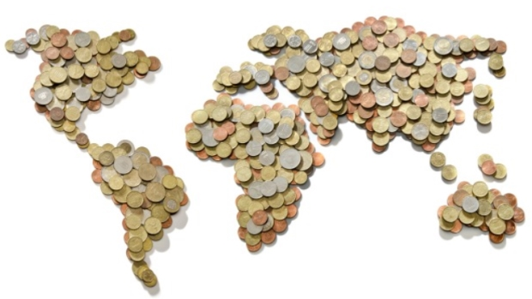

b) La globalisation financière
Avec la mondialisation de l’économie, la finance s’est mondialisée depuis la fin des années 80.
Comment s’est fait ce passage, et quels en sont les effets ?
1.Le processus de la globalisation financière
Une économie d’endettement jusqu’à la fin des années 80 :
BANQUE
Finance indirecte
CREDIT
Production
Répartition
Consommation

Slide 45
On parle d’économie d’endettement car l’économie était financée par le système bancaire. Les banques assuraient le financement des activités des agents économiques.
Cette économie était caractérisée par :
Un autofinancement faible des entreprises, ce qui les obligeait à recourir au crédit pour financer leurs investissements.
Le financement se faisait principalement par le crédit donc par la création de monnaie avec de gros risques inflationnistes.
Ce type de financement était sous le contrôle de la Banque de France, qui pouvait agir sur la quantité de monnaie.
Déficits budgétaires des Etats étaient récurrents donc=> tjs + de crédit => inflation et taux d’intérêt élevés.
Donc

Slide 46
2. Depuis la fin des années 80 : essor du marché financier : globalisation financière
Définition :
(document)
La globalisation financière est un marché unifié des capitaux au niveau de la planète et interconnecté grâce aux nouvelles technologies de l’information et communication
Comment s’est-elle développée ? Ses déterminants
Ses déterminants économiques
Libéraliser la finance
Libre échange
Économies sont liées par des liens de production
Économies sont liées par des liens commerciaux
Mondialisation des échanges commerciaux
Mondialisation de la production
Mondialisation de la finance (des capitaux)

Slide 47
le déterminant institutionnel : La libéralisation de la finance par l’application de la règle des 3 « D » (Bourguinat) :
Le sigle « 3D » (terme dû à H. Bourguinat) désigne le triple processus de décloisonnement, déréglementation et désintermédiation qu’ont connu les marchés financiers dans les années 1980.
(Document)
Le Décloisonnement : déspécialisation des opérateurs financiers (banques de dépôts et d’affaires), et la fin de la séparation des trois marchés (monétaire, financier, change) pour en faire un marché global et mondial. Toutes les places financières sont interconnectées dans le monde.
La Déréglementation financière : suppression de la réglementation qui limitait la liberté des transactions financières (encadrement du crédit), suppression du contrôle des changes. La libre circulation des capitaux devient la règle, c’est-à-dire que tout agent peut accéder à n’importe quelle place financière dans le monde par internet, et passer d’un titre à un autre en euros puis en dollars.
La Désintermédiation financière : marque la fin de l’intermédiation bancaire. Désormais c’est le marché financier qui prévaut avec une titrisation des crédits. (transformation d’une créance en actif financier et donc transfert du risque à l’acheteur), apparition de la » » Finance Frankenstein

Slide 48
b) Les effets de la globalisation financière :
(document)
1. Les effets positifs attendus :
Meilleure allocation des ressources financières au niveau mondial => les capitaux se déplacent vers les pays où ils sont le mieux rémunérés ce qui poussent les pays à développer leur attractivité.
Plus de concurrence=> coût financier plus faible
Meilleure répartition des risques car le marché est plus dense donc le risque est éparpillé.
Les capitaux peuvent être investis partout dans le monde et en continu.
Financement des déficits budgétaires sans risque inflationniste car financement direct.

Slide 49
Risques d’insolvabilité de marché (hausse des taux d’intérêt), de mimétisme et systémiques (crise qui se répercute sur toutes les économies car elles sont liées entre elles par la finance)
2. Les risques de cette libéralisation financière:
Document 9
Interdépendance de la finance et de l’économie réelle favorise la transmission de crise : la crise de 2008 (subprime)

Slide 50

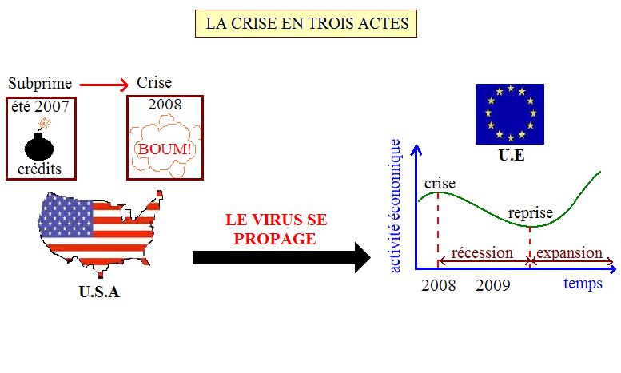
La crise financière de 2007/2008 : contagion de la finance à l’économie

Slide 51
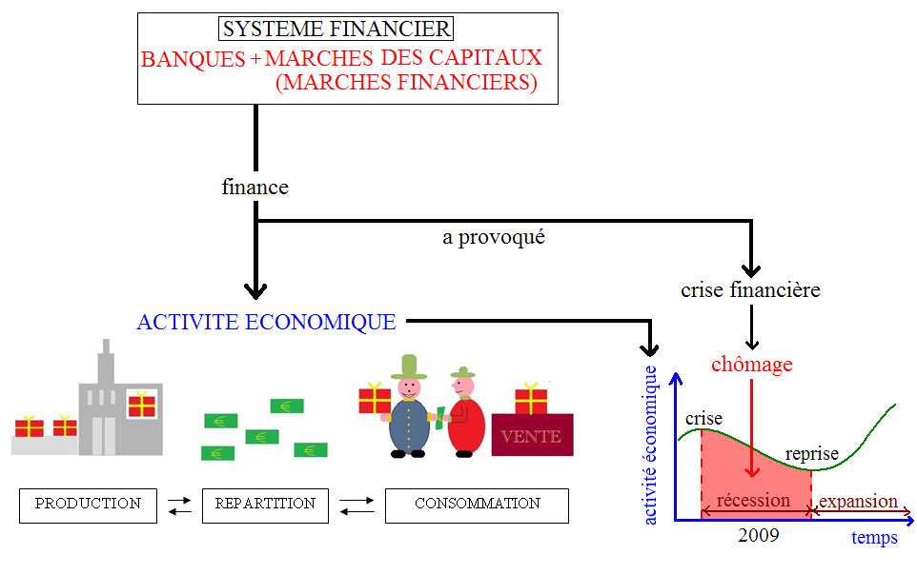
Les causes de la crise financière (2007/2008) :
Vidéo
l’excès de crédit

Slide 52
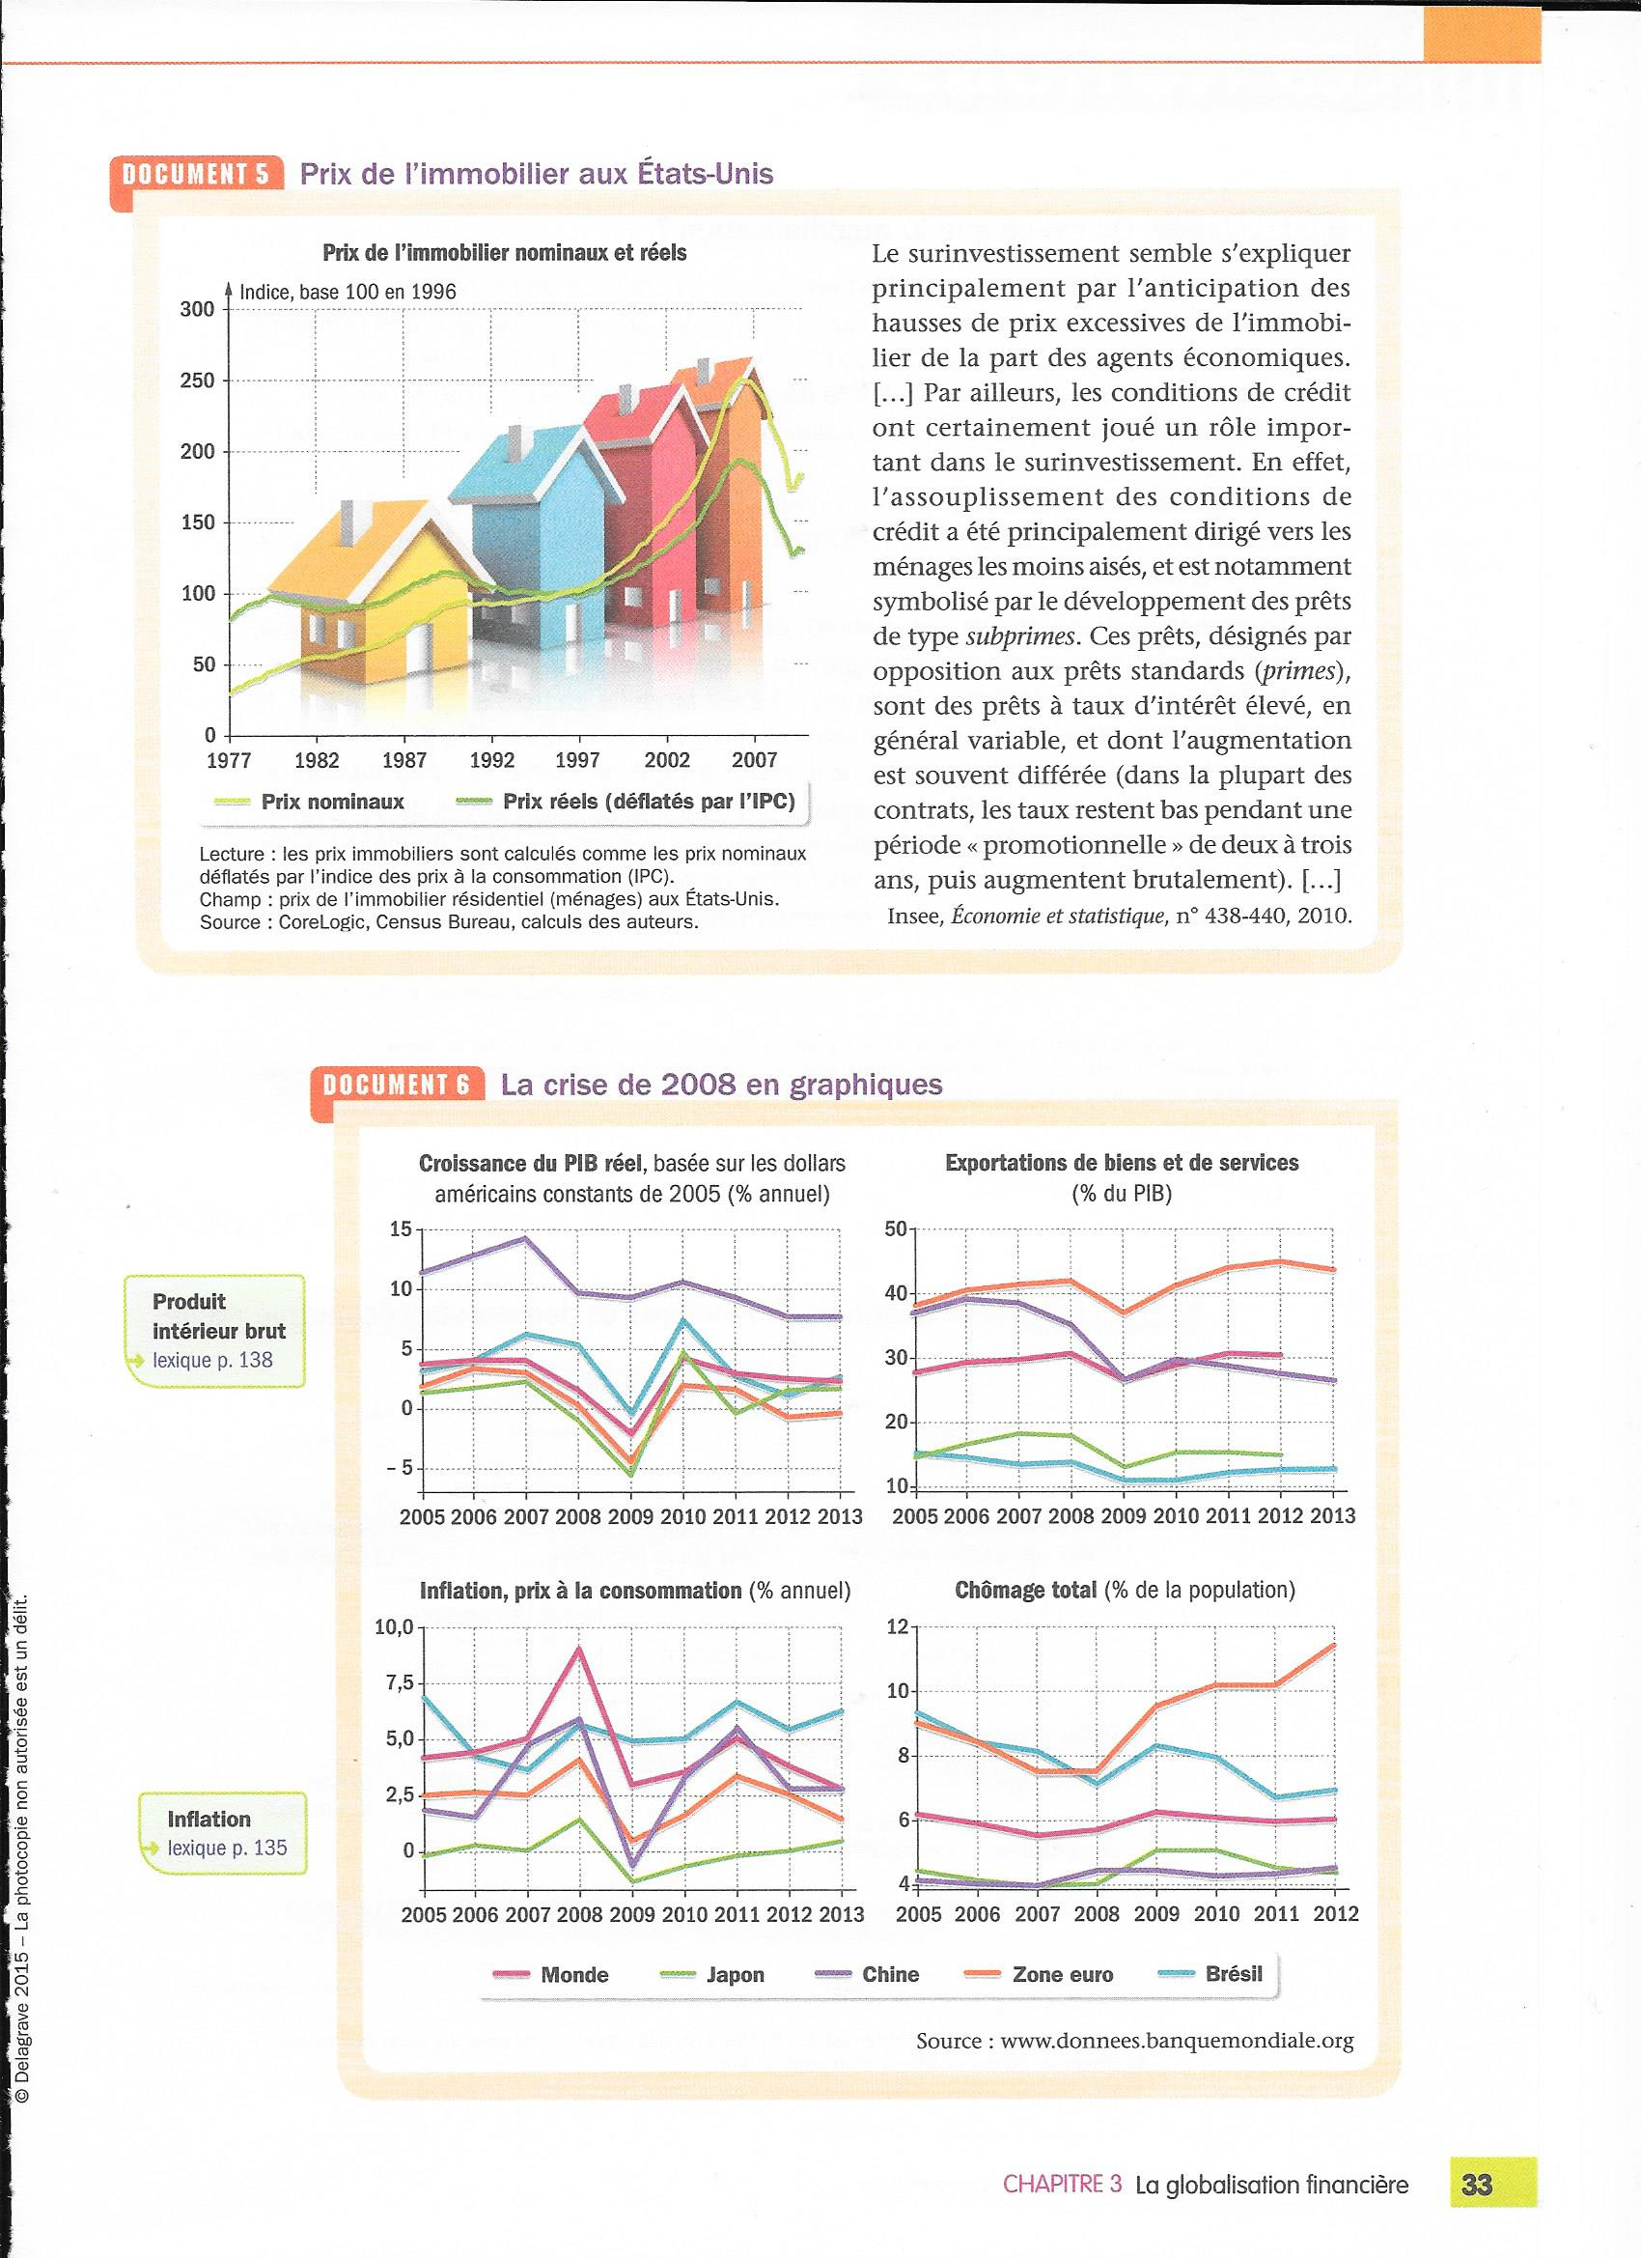
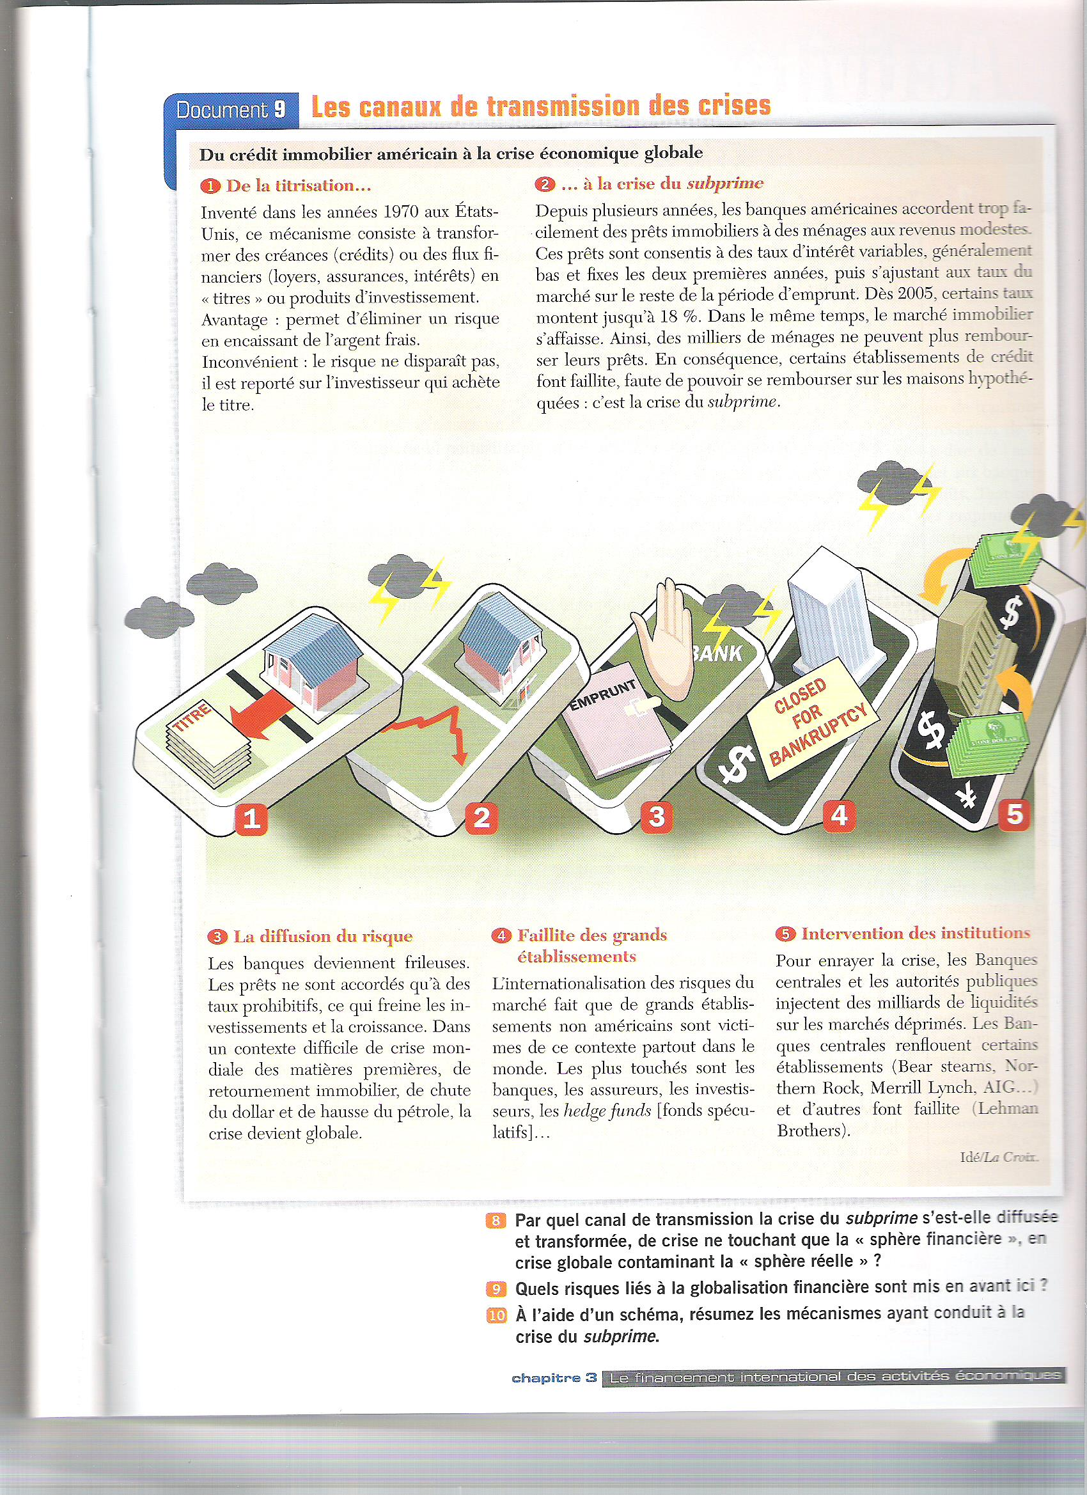
Crédits hypothécaires ou « subprime » accordés à un emprunteur jugé à risque et gagé sur la valeur de son bien immobilier => apparaitre la bulle immobilière.
Sphère immobilière
Vidéo
Sphère immobilière
BANQUE
Crédit
Plus la valeurs des actifs augmente plus les banques prêtent
Avoirs
Créances
Ces crédits subprime reposaient sur un taux d'intérêt promotionnel très bas lors des premières années du prêt .Ce taux est ensuite relevé pour rémunérer le risque pris par le créancier et indexé sur les taux directeurs de la Fed ; il devenait variable. Cette solution pouvait paraître avantageuse à l'emprunteur du fait de la faiblesse des taux d'intérêt et donc de la possibilité d'accéder à un crédit qui lui était auparavant refusé et de pouvoir devenir propriétaire.
Le créancier prêtait avec un risque en apparence limité, la hausse des prix de l'immobilier permettant d'envisager une revente à bon prix en cas de défaut de paiement et de saisie du bien immobilier.
52

Slide 53

La titrisation et le transfert du risque
Vidéo
Document
Crédit
Mécanisme consistant à transformer des créances donc des crédits en titres .
La titrisation permettait donc aux banques de transférer la créance à un investisseur et d’accorder ainsi de nouveaux crédits…
Permettait aussi de transférer le risque à l’acheteur et d’encaisser des liquidités en mélangeant les bons crédits avec les toxiques.

Slide 54
Les produits dérivés (assurances) => la dilution et sous évaluation du risque
Les banques d’investissement ont créé des produits dérivés appliqués au crédit permettant de diluer et de transférer le risque grâce au mécanisme d’assurance (CDS credit default swap).
Les banques s’achètent et se vendent entre elles, les risques liés aux crédits qu’elles détiennent à l’actif.
celui qui accorde le crédit n’en supporte plus le risque. Il y a transfert du risque et sous évaluation de celui-ci

Slide 55
Celui qui accorde le crédit, n’a aucune raison d’évaluer correctement le risque, car non seulement cela coûte cher, mais en outre il sait qu’il va le transférer ! => ne supporte plus le risque => facilite l’octroi de crédit
Vidéo
Conséquences :
Vidéo

Slide 56
Hausse des taux d’intérêt et
Baisse des prix immobiliers
Titrisation des crédits ( bons et des mauvais)
Diffusion du risque
Intervention de l’Etat => aggravation de son déficit budgétaire => dette publique forte => austérité 2011-2016=> baisse de la croissance en Europe=>hausse du chômage
Crise du subprime
Faillite des banques, rationnement du crédit et chute de la croissance=> chômage

Slide 57
CONCLUSION:
« La monnaie n’est pas ce qu’elle est, mais ce que l’on en fait »
Depuis la fin des années 80, on assiste à une financiarisation de l’économie.
En effet, le système financier s’est fortement développé et mondialisé.
Un tel essor présente certains risques qui ont provoqué en 2007/2008 la crise des « subprimes » (crédits hypothécaires). Lorsque la sphère financière de plus en plus virtuelle, régulée par les marchés s’accroît trop vite par rapport à la sphère réelle, les risques de crise sont grands. Sur un marché dérèglementé l’appât du gain l’emporte toujours sur la prudence.
Une gouvernance mondiale semble désormais devenue nécessaire.
Alors dans ce cas, l’Etat devrait-il contrôler, réguler l’économie, si oui, comment ?
Crise

Slide 58
Tout le monde doit le savoir
Que signifie la règle des trois D
Duo
Carré
Cash

Slide 59
Désintermédiation
Dérèglementation
Décloisonnement

Slide 60
Désintégration
Dérèglementation
Désorientation
Désintermédiation
Dérèglementation
Désorientation
Détérioration
Dérèglementation
Désorientation
Désintermédiation
Dérèglementation
Décloisonnement

Slide 61
Détérioration
Dérèglementation
Désorientation
Désintermédiation
Dérèglementation
Décloisonnement

Slide 62
Tout le monde doit le savoir
2. Que signifie le marché secondaire ?
Duo
Carré
Cash

Slide 63
Le marché secondaire : est le marché de « l’occasion », celui de l’échange (achat/vente) de titres (actions, obligations) déjà existants ou déjà émis. Ce marché est représenté par la Bourse.

Slide 64
Marché annexe au marché primaire
Marché peu important
Marché des matières premières
Marché boursier

Slide 65
Marché de la bourse
Marché des produits agricoles

Slide 66
3. Quel est le rôle du marché financier ?
Duo
Carré
Cash

Slide 67
Il contribue au financement de l’activité économique
Il assure la liquidité des titres financiers

Slide 68
Il contribue au financement de l’activité économique
Il contribue à la spéculation
Il contribue dérèglement financier
Il contribue au chômage

Slide 69
Il contribue au financement de l’activité économique
Il contribue à la bancarisation de l’économie

Slide 70
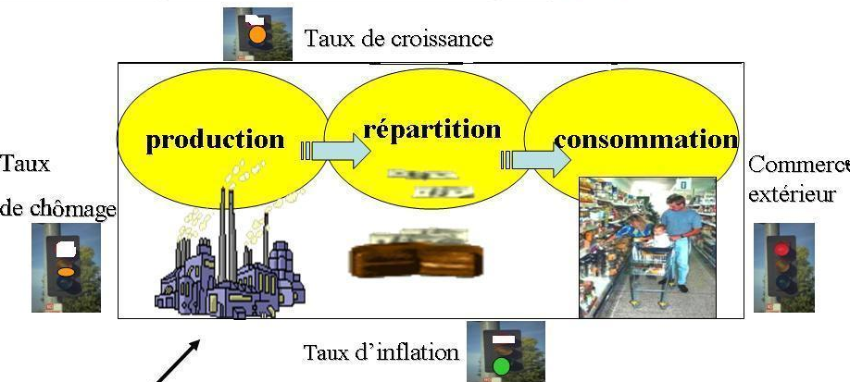
Chap 2 la régulation de l’activité économique
1.7%
9.6%
I/ La régulation par l’Etat
-1% du PIB
2%
Régulation de l’économie = Le réglage de l’activité économique pour atteindre l’équilibre économique. C’est l’ensemble des mécanismes qui stabilisent les trois rouages de l’économie par rapport à quatre indicateurs : taux de croissance, commerce extérieur, taux de chômage et taux d’inflation

Slide 71

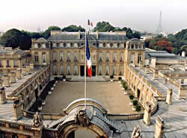
Mais qui la régule ?
La main invisible : Le MARCHE
L’ETAT
Comment ?
Par sa politique économique

Slide 72
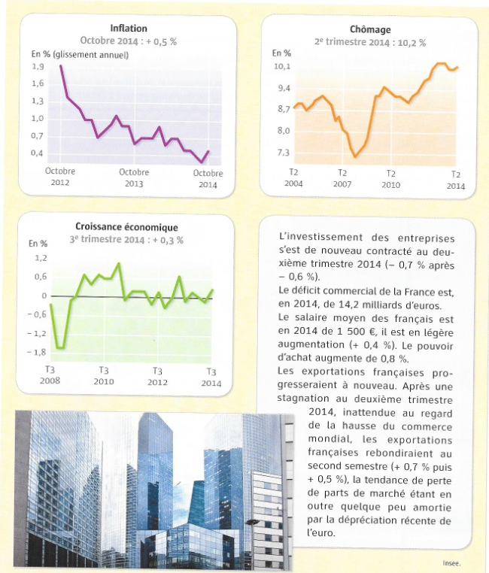
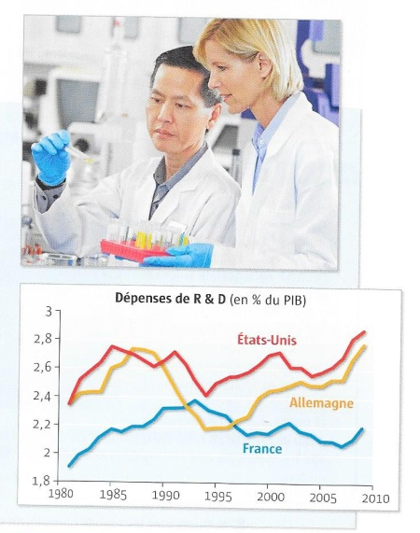
A partir de quoi ?
D’instruments de la politique économique
D’indicateurs économiques et sociaux
Politique budgétaire
Politique monétaire
Impose une limite de 3% de PIB de déficit
Dans un cadre européen
COP 21…COP24
Taxe carbone 2018
Conjoncturels
Structurels

Slide 73
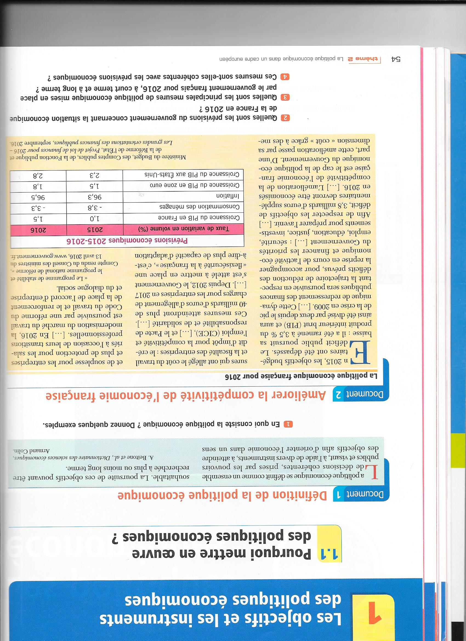
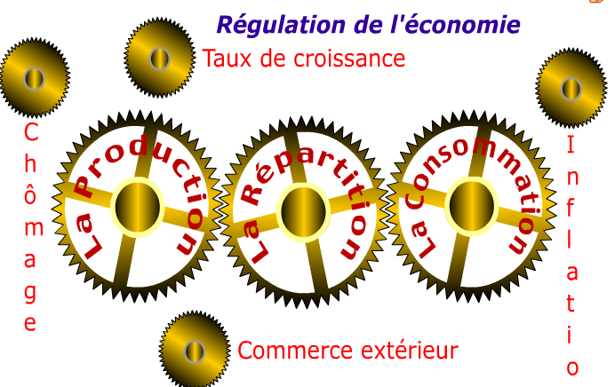
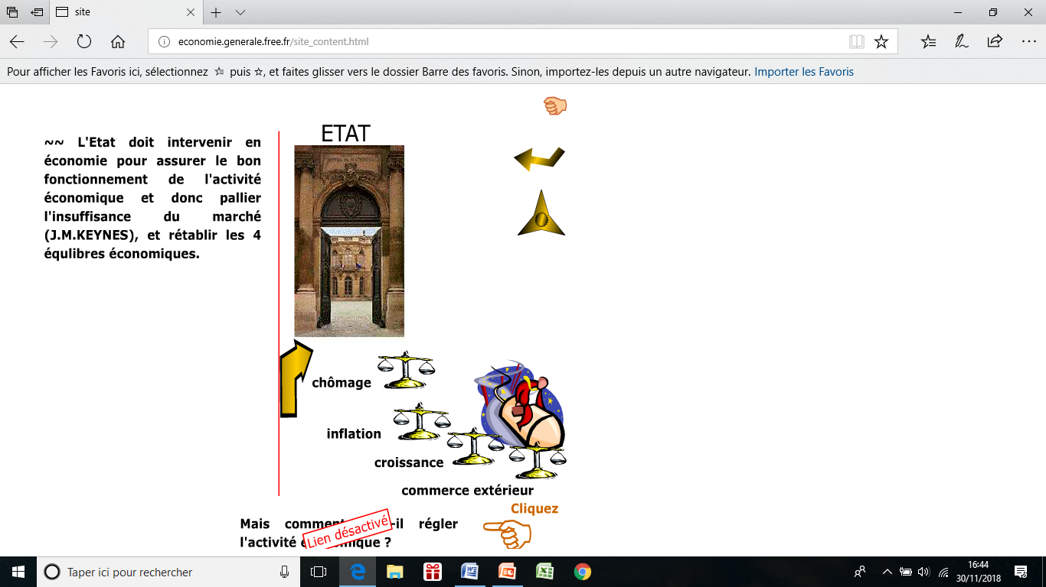
Donc cette intervention se traduit par l’élaboration et la conduite d’une politique économique pour régler l’activité économique dans un cadre européen.
Qu’est-ce que la politique économique?
Quelles sont les formes de la politique économique ? Et ses instruments ?
Avec quels les effets ?
A/ La politique économique et ses formes
1/Définition et objectifs de la politique économique
a) Définition
economie.generale.free.fr
a) Définition de la politique économique
Elle représente l’ensemble des interventions de l’Etat sur l’activité économique en vue d’atteindre certains objectifs économiques et sociaux

Slide 74
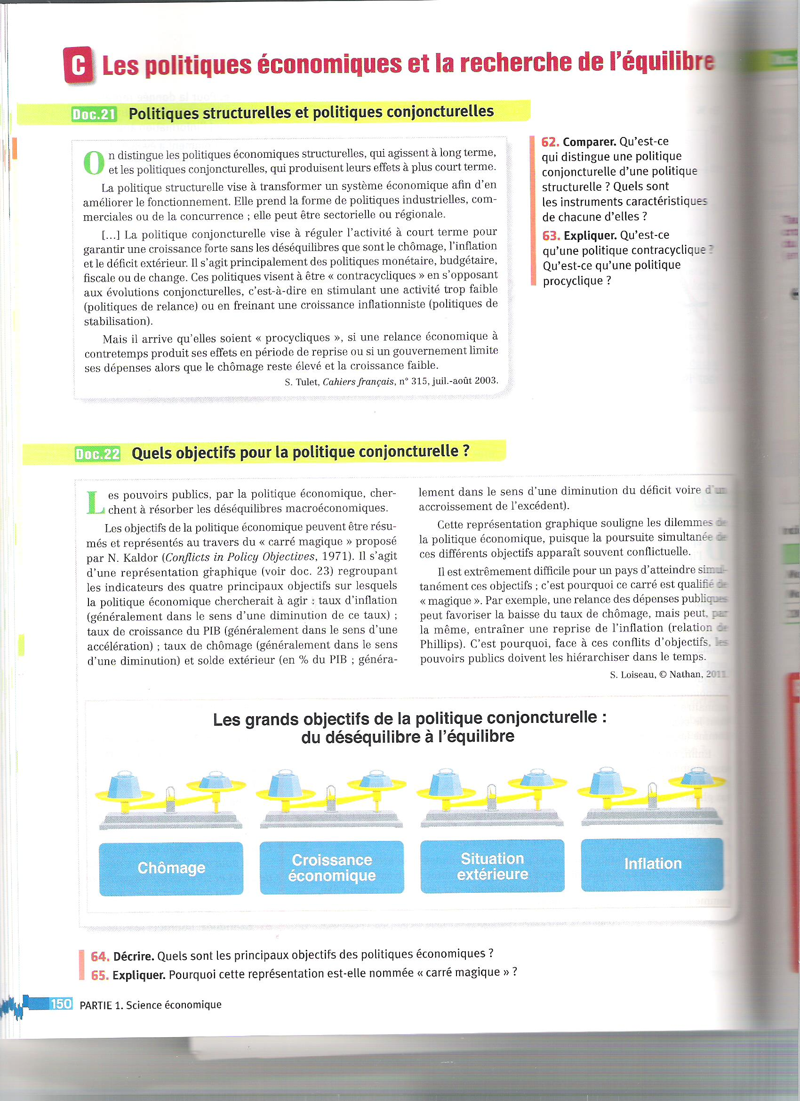
b) Les objectifs de la politique économique
Ces objectifs peuvent être des objectifs économiques à court terme ou long terme, mais aussi des objectifs sociaux.
1. Les différents objectifs
  Objectifs économiques conjoncturels : affectent les grands équilibres macroéconomiques
  Objectifs sociaux : affectent le bien être individuel et collectif
    Retraites
    Ecole
    Santé
    …
Objectifs structurels : Transition énergétique, diminution des GES, ….

Slide 75
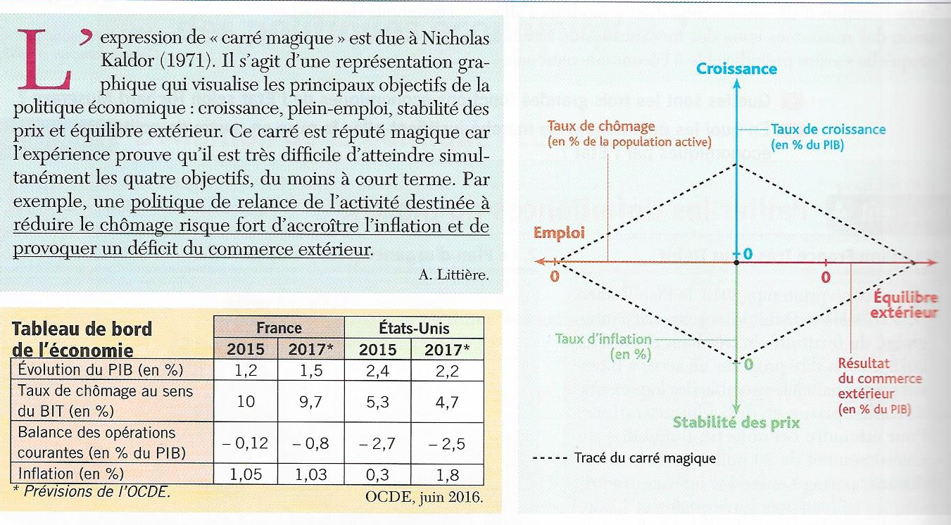
2. La traduction de ces objectifs éco. conjoncturels : le carré magique de Nicholas Kaldor
Document 1 : des objectifs à cour terme : le carré magique
Tableau de bord de l’économie en 2017
Les chiffres de l’éco. (Alternatives économiques HS n° 115)
Taux de croissance | Taux de chômage | Taux d’inflation | Solde extérieur
2.2% | 9.4% | 1% | -1%
Quels sont les objectifs poursuivis à court terme ? En quoi le carré est-il magique ? Montrez que la réalisation de certains objectifs dégrade celle des autres.
Placez sur le graphique les chiffres de la France. Qu’en concluez-vous ? (document 1 )

Slide 76
En quoi ce carré est-il magique ? Expliquez la phrase soulignée.
Ce carré est qualifié de « magique » dans la mesure où l’atteinte des quatre objectifs en même temps est impossible.
La phrase soulignée montre que l’atteinte de l’objectif de plein emploi est incompatible avec l’objectif de stabilité des prix et d’équilibre extérieur.
En effet, la croissance encouragée par une politique de relance génère certes de l’emploi, mais va également entraîner :
– une hausse de la consommation intérieure et extérieure (importations) : la hausse des importations risque d’entraîner un déficit extérieur ;
– une hausse de l’inflation : la croissance, donc la hausse de la demande, crée une tension sur les prix le temps que l’offre s’adapte.

Slide 77
Documents p 80/81cejm nathan
Analyse économique
Quelles sont les finalités de la politique économique ?
Les finalités de la politique économique sont la solidarité, la justice sociale et l’amélioration des niveaux de vie.
À laquelle de ces finalités répondent les objectifs exposés dans le document 17 ?
Les objectifs exposés correspondent principalement à la finalité d’amélioration des niveaux de vie.
Repérez les quatre objectifs pour le gouvernement.
Les quatre objectifs sont :
– le soutien à l’activité économique ;
– l’inflation modérée ;
– le rééquilibrage de la balance commerciale ;
– la résorption du chômage de masse.
Par quels indicateurs peut-on mesurer ces objectifs ?
L’activité économique peut se mesurer par le taux de croissance.
L’inflation peut se mesurer par le taux d’inflation.
La balance commerciale se mesure par le solde commercial.
Le chômage se mesure par le taux de chômage.
Pour atteindre les objectifs, quels indicateurs doivent être proches de zéro ? Lesquels doivent être positifs ?
Le taux de chômage doit être proche de zéro. Les autres indicateurs doivent être positifs.
Selon les prévisions de la Banque de France, peut-on dire que les objectifs du gouvernement peuvent être atteints ?
L’objectif de soutien à l’activité économique pourrait être atteint avec un taux de croissance qui augmente. Le taux de chômage pourrait également diminuer.
Quel lien peut-on faire entre croissance et emploi ?
La croissance plus soutenue offre aux entreprises des perspectives économiques positives, créant ainsi un climat favorable à la création d’emplois.

Slide 78
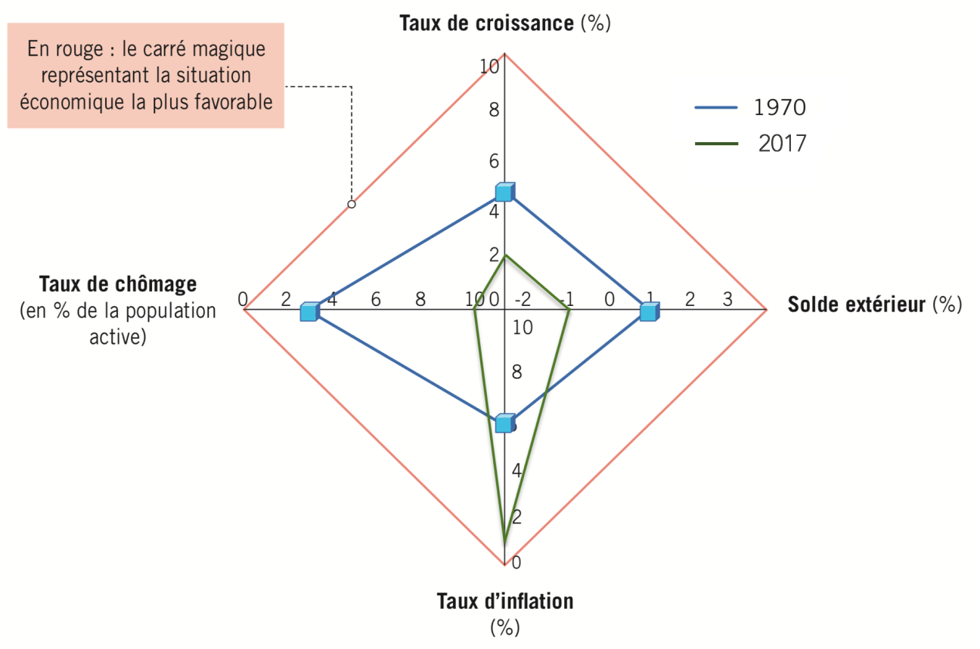
Quel est le principal déséquilibre économique en 2017 ?
Le taux de chômage élevé (10 %) est le principal déséquilibre économique en 2017.
Comparez les situations économiques de 1970 et 2017. En près de 50 ans, les déséquilibres ont changé de nature : en 1970, l’inflation était le déséquilibre à résorber ; en 2017, c’est la lutte contre le chômage qui constitue l’objectif majeur
de politique économique.
Quelle année représente la situation économique la plus proche du carré magique ?
Le schéma montre que l’année 1970 est plus proche du carré magique que l’année 2

Slide 79
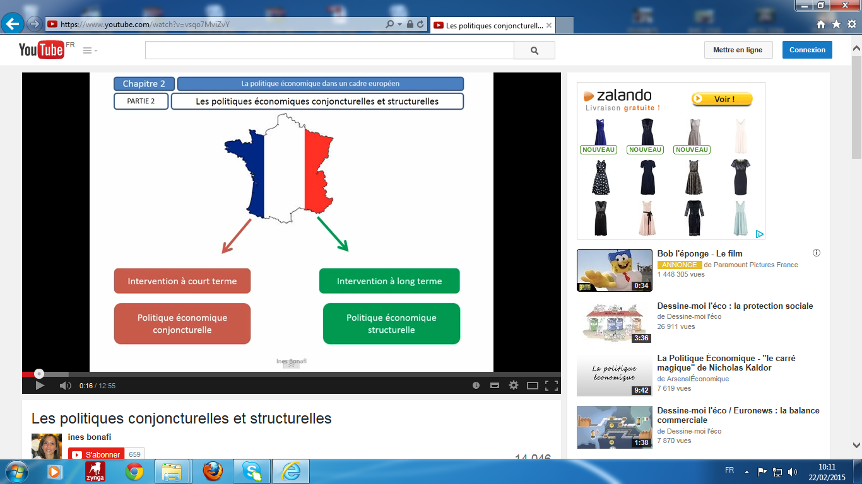
2/ Les formes de politique économique
L’Etat intervient par sa politique économique soit à :

Slide 82
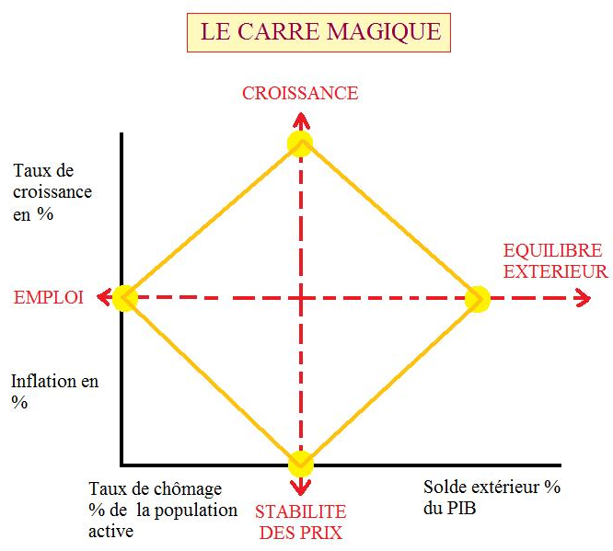
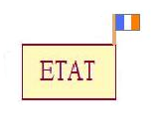
a) La politique conjoncturelle
Vise à agir sur la
situation de l’ économie
À court terme
Exemples : baisse des impôts, pacte de responsabilité, C.I.C.E., aides à l’emploi, augmentation des prestations sociales et hausse du SMIC (salaire minimum interprofessionnel de croissance).
Une politique conjoncturelle a pour objet de corriger les déséquilibres macroéconomiques (globaux) qui peuvent apparaître à court terme. Elle cherche à rétablir ou maintenir les quatre indicateurs dans le « vert » sous les contraintes européennes (PSC).

Slide 83
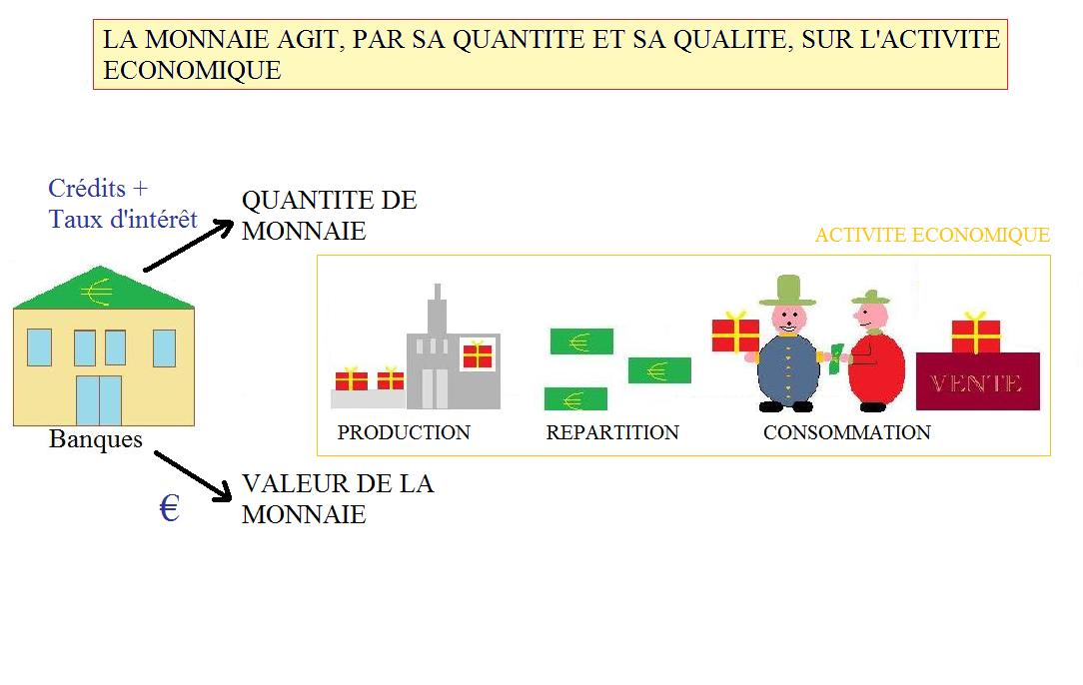
b) La politique structurelle
1. Au niveau national
loi travail (flexibilité du marché du travail)
Activité économique
Taxe carbone 2018
Réforme de la retraite 2019
Exemples suppression de l’ISF, déréglementation des marchés financiers, déréglementation du droit du travail, politique européenne (mise en place de l’euro), politique industrielle, développement de la recherche et de l’innovation, la taxe carbone…qui a été supprimée pour 2019
C’est une politique économique au long terme visant à modifier durablement la structure ou l'organisation de l'économie d'un pays (comme la politique industrielle, de la recherche, politique de la concurrence, la réforme du contrat de travail, privatisations...).

Slide 84
Effets de quelques mesures structurelles
Quelles mesures prises sous la présidence d’Emmanuel Macron sont favorables aux entreprises ?
La flexibilité introduite par la réforme du Code du travail permettra aux entreprises de recruter et de licencier plus facilement.
Par ailleurs, la baisse de l’impôt sur les sociétés leur permettra d’augmenter leurs bénéfices.
Pourquoi est-il important pour la France d’attirer des firmes étrangères ?
L’installation de firmes étrangères sur le sol français permet de créer de l’activité et de l’emploi, et augmente ainsi la richesse de la France.

Slide 85
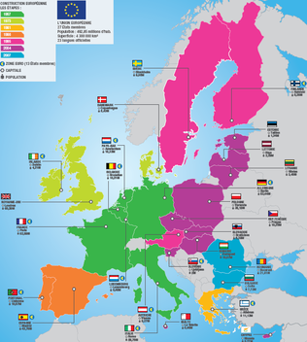
2. Au niveau européen
Activité économique de chaque Etat membre
Conseil européen
À long terme
Vise à agir sur la
Structure de l’ économie européenne
Exemples : PAC, politique européenne de la concurrence, l’Euro et la politique monétaire, politique financière, industrielle (EADS) et l’engagement européen sur le développement durable (droits à polluer), politique de l’environnement. COP21…24.

Slide 86
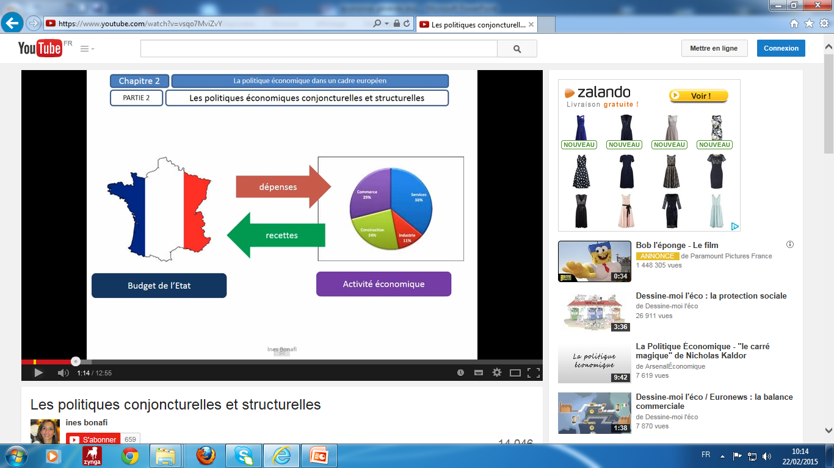
B/ Les instruments et les effets de ces politiques économiques
1/ La politique budgétaire et ses effets
Influence à partir de ses :
Production
Répartition
Consommation
Conjoncture
économique
a) Définition
La politique budgétaire est un des principaux instruments de la politique économique de l’Etat. Elle consiste à utiliser l’instrument budgétaire pour agir sur la situation économique.

Slide 87
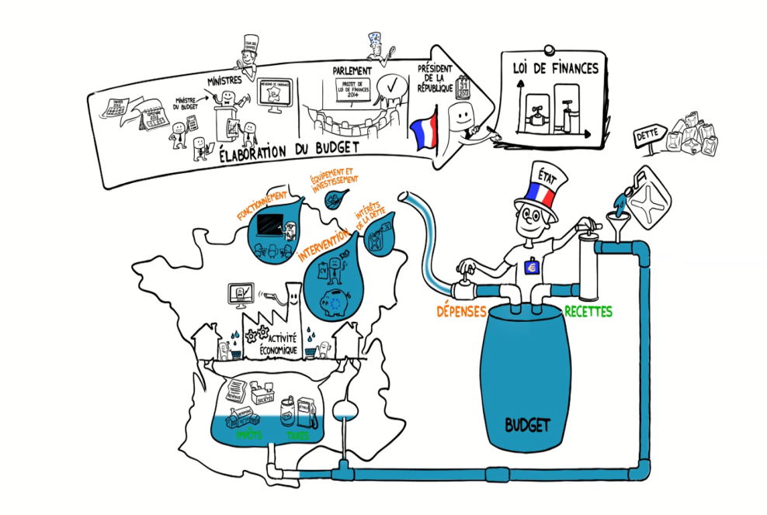
1. Définition du budget
vidéo
Le budget se traduit par une loi des finances votée chaque année par le Parlement (Assemblée Nationale + Sénat) en automne, qui prévoit et autorise pour une année civile n+1 les dépenses et les recettes de l’Etat. Il représente donc la traduction chiffrée des objectifs économiques et sociaux de l’Etat

Slide 88
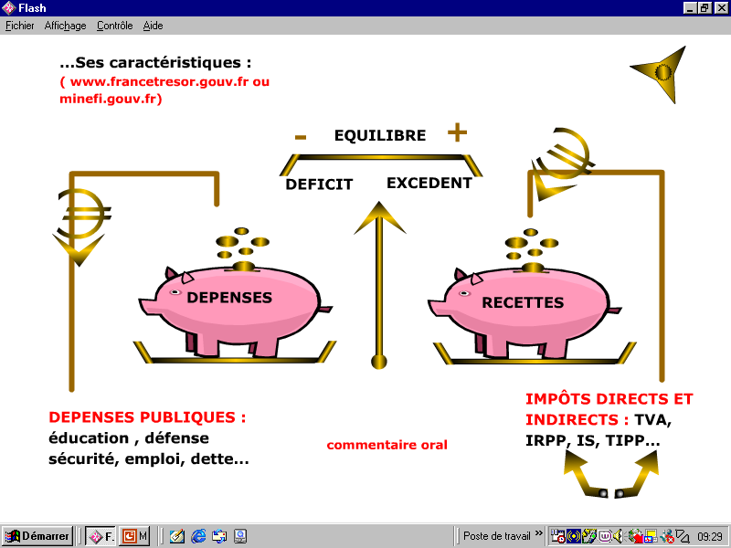
2. Composition et analyse du budget
Composition
Budget de l’Etat
Si les dépenses sont supérieures aux recettes : le budget est déficitaire. L’Etat doit financer le déficit soit en augmentant les recettes donc les impôts, soit en empruntant sur le marché financier ce qui accroît la dette publique. Il peut aussi réduire les dépenses publiques (politique de rigueur).
Si les recettes sont supérieures aux dépenses : le budget est excédentaire.
Si les recettes sont égales aux dépenses : le budget est en équilibre.

Slide 89
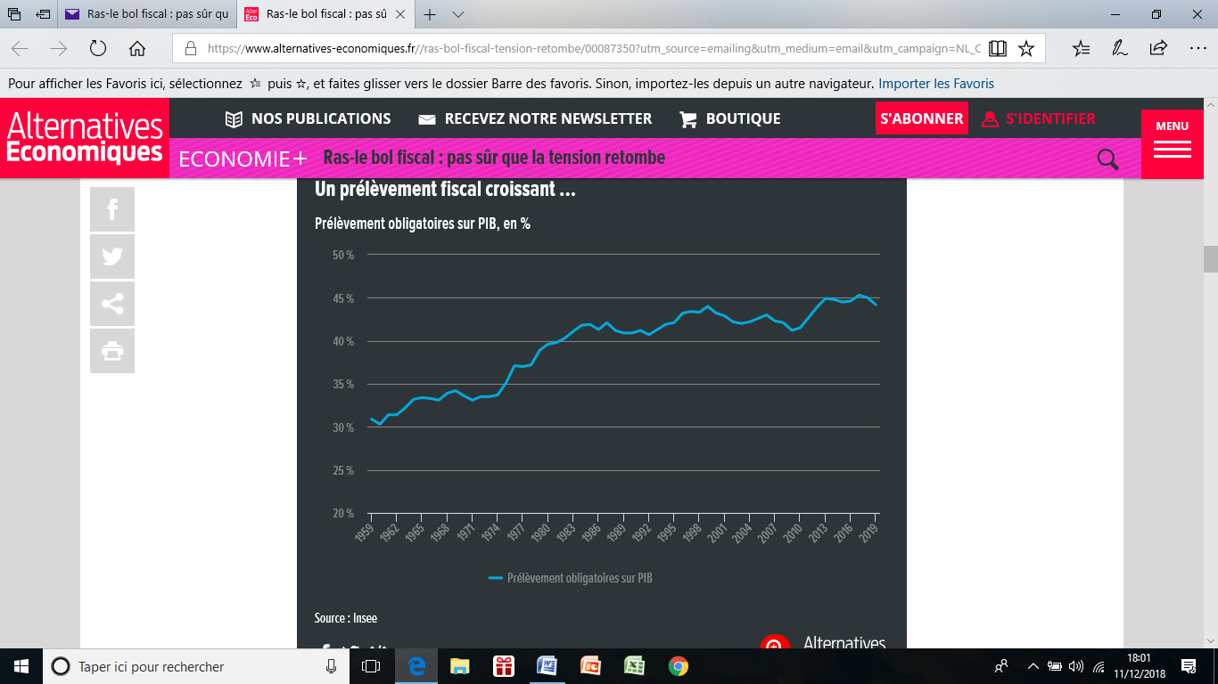
Un prélèvement fiscal croissant ...

Slide 90
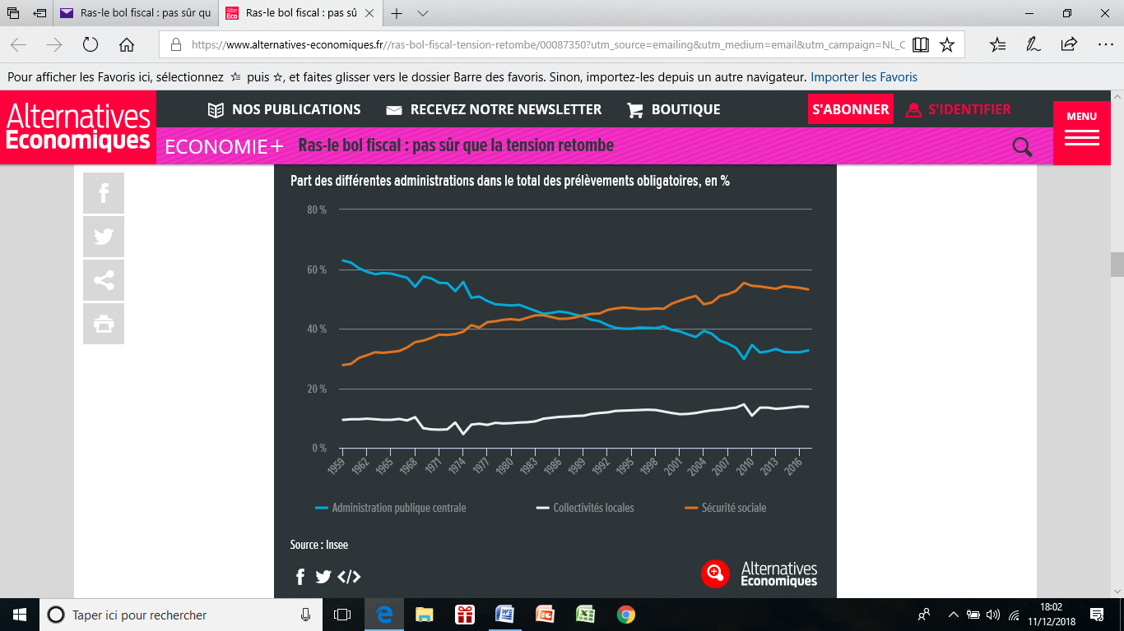
... lié à la protection sociale

Slide 91
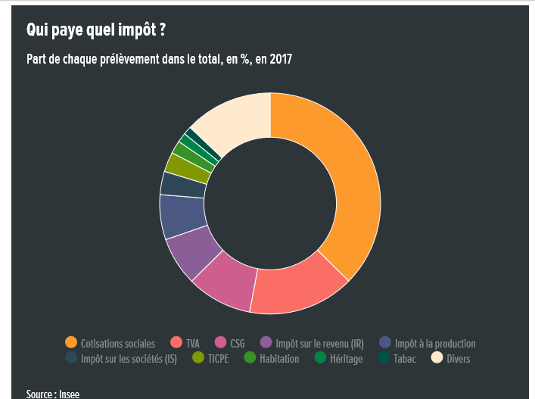
Financent notre protection sociale (retraites, santé…)
Finance notre protection sociale

Slide 92
Une redistribution importante
Si la fiscalité française est élevée, elle permet de réduire à proportion les inégalités de revenus « primaires » celles qui découlent des différences de salaires ou de retraites. Ainsi en 2017, selon l’Insee, pour une personne seule, avant impôts et cotisations sociales, les 10 % les plus riches gagnent en moyenne 22,4 fois plus que les 10 % les plus pauvres.
Une fois les impôts prélevés et les cotisations sociales versées, le rapport n’est plus que de 1 à 5,6. Jusqu’au 20 % les plus pauvres, les impôts et cotisations sociales représentent un prélèvement équivalent à 5 % de leurs revenus, contre 20 % pour les 20 % les plus riches. Ce n’est que lorsque l’on se situe parmi les 40 % les plus aisés (plus de 2 430 euros de revenu moyen mensuel) que les cotisations deviennent plus élevées que les prestations reçues.
La fiscalité sert également à combler les revenus des Français du bas de l’échelle. En 2015, 14,2 % des Français vivaient sous le seuil de pauvreté fixé à 60 % du revenu médian (1096 euros) : ils sont 22,3 % dans ce cas avant transferts fiscaux et sociaux. Les prestations familiales, les allocations logements et les minimas sociaux représentent les principales sources de revenus complémentaires qui permettent de faire baisser le taux de pauvreté.
Les prestations familiales, les allocations logements et les minimas sociaux représentent les principales sources de revenus complémentaires qui permettent de faire baisser le taux de pauvreté
Enfin, la redistribution est également territoriale. On le sait peu mais les territoires ruraux les plus pauvres sont ceux qui bénéficient le plus de transferts d’argent public. Cela ne signifie pas que le niveau d’équipements en gendarmerie, écoles, médecins, etc., soient satisfaisants. Mais ce serait pire sans cette redistribution territoriale.

Slide 93
Analyse de la politique budgétaire : exemple budget 2017
Quels ont été les principaux postes de dépenses de l’État en 2017 ? Que traduisent-ils ?
Les principales dépenses de l’État sont concentrées sur l’enseignement scolaire, la défense nationale et le remboursement de la dette.
Ces choix traduisent les priorités de l’État en matière d’action politique.
Exposez les différents leviers de la politique budgétaire qui permettent à l’État d’agir sur l’activité économique.
L’État peut agir avec sa politique budgétaire en modulant le niveau et la répartition des dépenses publiques et/ou ceux des recettes publiques.
Identifiez une mesure de politique budgétaire qui permet d’agir sur l’offre, puis une qui permet de stimuler la demande.
La baisse de l’impôt sur les sociétés est une mesure de politique budgétaire qui permet de soutenir les marges des entreprises, qui auront alors davantage de moyens pour investir et embaucher.
La baisse de l’impôt sur le revenu ou l’augmentation de certaines allocations permettent de soutenir le pouvoir d’achat des ménages, et ainsi le niveau de consommation nationale.

Slide 94
Pourquoi la baisse des impôts prélevés sur les ménages permet-elle de soutenir l’activité économique ?
La baisse des impôts prélevés sur les ménages augmente le pouvoir d’achat de ces derniers, ce qui leur permet de consommer davantage. Pour répondre à cette hausse de la demande, les entreprises vont alors produire davantage.
Comment calcule-t-on le solde budgétaire ? Quel est son montant prévu pour 2018 ?
Le solde budgétaire se calcule par la différence entre les recettes et les dépenses publiques. Il s’agit d’un déficit lorsque les dépenses sont supérieures aux recettes et d’un excédent dans la situation inverse.
Pour 2018, le projet de loi de finances a budgété un déficit de 86,7 milliards d’euros.
Quels sont les grands objectifs du gouvernement pour 2018 ?
Les grands objectifs du gouvernement pour 2018 sont de favoriser la croissance et l’emploi à long terme et de protéger les Français en garantissant leur pouvoir d’achat, notamment en cas de difficultés.

Slide 95
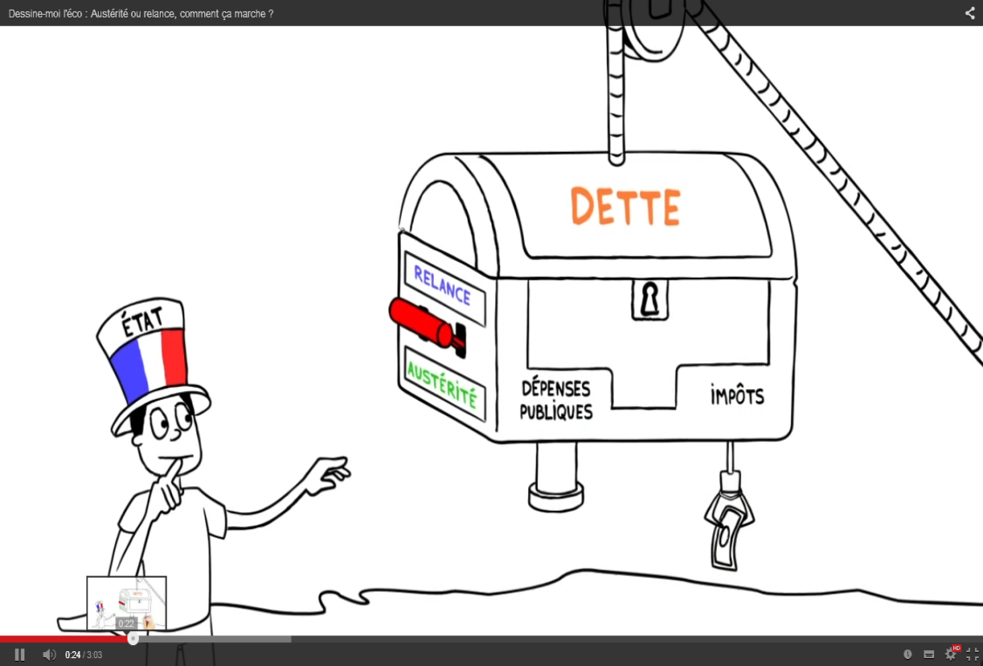
b) Les différents politiques budgétaires et leurs effets
vidéo
Politique budgétaire
De relance
De rigueur
Croissance
Vidéo

Slide 96
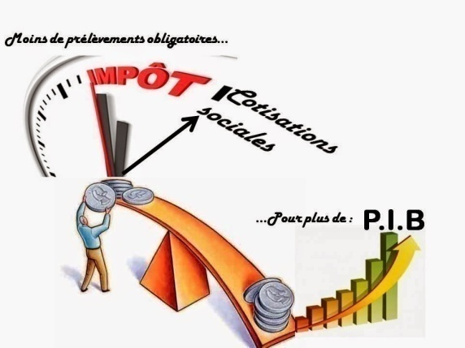
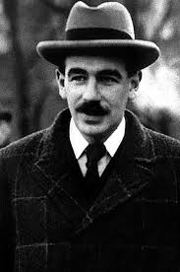
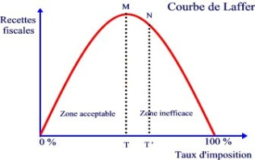

1. La politique budgétaire de relance
le mécanisme
Politique budgétaire de relance
Objectifs : stimuler la croissance et créer de l’emploi, sortir de la récession.
Moyens : comment ?
Hausse des dépenses publiques : relance par la demande
Baisse des impôts : relance par l’offre
Théorie de Keynes
Théorie libérale
J.M. KEYNES (5 juin 1883 - 21 avril 1946) est un économiste britannique de notoriété mondiale, reconnu comme le fondateur de la macroéconomie et du rôle majeur de la demande et de l’intervention de l’Etat. Keynes proposait une augmentation des dépenses publiques pour relancer l’activité économique : augmentation des investissements publics, des revenus sociaux afin de relancer à la fois l’investissement et la consommation qui sont les deux composantes de la demande. Le déficit budgétaire qui en résulte devrait se réduire grâce au retour de la croissance faisant rentrer des recettes fiscales.
LAFFER : économiste contemporain démontrant par une courbe que les recettes fiscales diminuent à partir d’un certain seuil d’imposition, car au-delà de ce seuil, la fiscalité décourage l’esprit d’entreprendre et la croissance car le surplus produit est confisqué par l’Impôt.

Slide 97

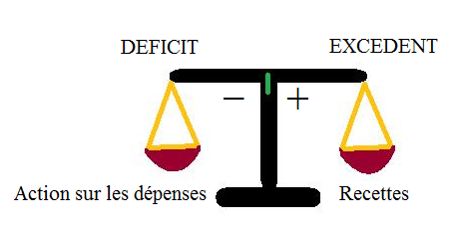
Les effets d’une hausse des dépenses publiques
3% PIB
Budget de l’Etat
Contrainte européenne
Les effets négatifs
Les effets positifs
Augmentation du déficit budgétaire (8.3% en 2009, 8.2% en 2010), problème de financement du déficit => hausse de la dette publique
Risque d’éviction sur le marché financier car l’Etat capte une partie des capitaux pour financer son déficit=> hausse des taux d’intérêt, alourdissement de la dette publique (90% du PIB en 2014) .=> baisse des investissements des entreprises => faible croissance
Accentue la dépendance de l’Etat à l’égard des marchés financiers.
Défiance des investisseurs financiers car tout déficit implique une hausse potentielle des impôts.
Relance de l’activité économique par la demande et par l’effet multiplicateur de l’investissement public. (schéma)
Facilite la reprise économique
. Augmente la création d’emplois, réduit les inégalités sociales, et améliore le pouvoir d’achat des ménages.
Améliore les services publics (école, santé, sécurité…).
Article dans Le Monde

Slide 98

entreprises
entreprises
entreprises
importations
fuites
Ces revenus supplémentaires vont nourrir une demande de consommation qui sera satisfaite par une augmentation de la production pour laquelle de nouveaux revenus seront distribués et ainsi de suite…
Il fonctionne sur le principe selon lequel toute dépense est un revenu. Cet effet peut-être amputé par certaines fuites vers l’ épargne et les importations.

Slide 99

Les effets d’une baisse des impôts
Les effets négatifs
Les effets positifs
Encourage plus l’épargne que la consommation notamment celle des ménages les plus aisés.
Freine la croissance à cause d’une demande poussive.
Aggrave les inégalités sociales.
Encourage le dumping fiscal
Réduit les moyens des services publics
Augmentation des profits, stimule l’investissement et l’innovation des entreprises.
Encourage l’offre et l’esprit d’entreprendre.
Améliore la compétitivité .
Renforce la confiance des investisseurs financiers et attire les capitaux

Slide 100
Courbe de Laffer
« trop d’impôts tue l’impôt »
« Les hauts taux réduisent les totaux »
Établit l’effet nocif de toute idée de redistribution car l’impôt désincite au travail puisqu’il en diminue le gain, et les aides sociales incitent à l’oisiveté=> assistanat.
?
Donc
« égaliser les parts du gâteau en diminue la taille »
• Il est difficile pour un pays de connaître la forme de la courbe ainsi que t* qui maximise les recettes fiscales (répartition des impôts selon la catégorie sociale, par exemple)
• Il s’avère que le raisonnement de Laffer suit un raisonnement partiel puisqu`il ne perçoit l’impôt qu`au niveau microéconomique.

Slide 101
2. La politique budgétaire de rigueur (exemple politique de la France 2011/2014) et ses effets
Dette publique
Vidéo
Objectif :
réduire les dépenses publiques afin de diminuer le déficit budgétaire et la dette publique.
Effets :
Budget de l’Etat
Les effets négatifs
Les effets positifs
Diminution de la demande .
Freine la croissance à cause d’une demande poussive => alourdit la dette
Aggrave les inégalités sociales.
Réduit les moyens des services publics => disparition des services publics
Diminution du déficit budgétaire => moins de dette publique.
Baisse des taux d’intérêt, car l’Etat emprunte moins sur le marché financier.
Regain de confiance des investisseurs financiers.

Slide 102
3.Les limites à l’efficacité des politiques économiques conjoncturelles de relance
Le risque d’éviction
Politique de relance
Accroissement du déficit
Financement par l’emprunt
Diminution des ressources financières sur le marché financier => effet quantité
Augmentation des taux d’intérêt => effet prix
Baisse des investissements privés => effet d’éviction

Slide 103
Le risque de l’endettement public
L’effet « boule de neige de l’endettement » : hausse des dépenses publiques => hausse du déficit => nouvel emprunt pour le financer => augmentation de la dette => hausse de la charge des intérêts => hausse des dépenses publiques => ….
L’Etat s’endette pour payer la dette => réduit les marges de manœuvre de l’Etat => pose le problème de la soutenabilité de la dette.

Slide 104
Distinguez les notions de déficit public et de dette publique.
Lorsque les recettes publiques sont inférieures aux dépenses publiques, on est en présence d’un déficit public. Ce déficit est financé par le recours à l’emprunt.
Ainsi, la dette publique désigne l’ensemble des emprunts à rembourser dont l’encours résulte de l’accumulation des déficits.
Comment ont-elles respectivement évolué ?
Inférieur à 3 % du PIB en 2007, le déficit public a explosé en 2009 suite à la crise des subprimes, s’élevant à 7,2 % du PIB. Il se réduit par la suite progressivement pour s’établir à 2,8 % du PIB en 2017.
Sur la même période, la dette publique n’a cessé d’augmenter, passant de 1 252 milliards d’euros en 2007 à environ 2 200 milliards d’euros en 2017.
Que peut faire un pays pour combler l’augmentation de son déficit ?
Pour combler l’augmentation de son déficit, l’État doit recourir à de nouveaux emprunts, ce qui aura pour effet de creuser un peu plus sa dette.

Slide 105
Pourquoi peut-on dire que l’endettement de l’État agit comme un cercle vicieux ?
L’endettement de l’État agit comme un cercle vicieux car les déficits successifs créent un effet cumulatif de la dette publique qui tend à s’autoalimenter en raison du service de la dette (charge d’intérêts) par un effet « boule de neige » : l’État s’endette pour rembourser ses dettes.
Que signifie « la soutenabilité des finances publiques » ?
La soutenabilité des finances publiques désigne la situation financière de l’État qui parvient à assurer le remboursement de sa dette. Elle est liée aux recettes prévisibles qui permettront de rembourser, à moyen terme, la dette et l’ensemble des frais associés, ainsi que les intérêts qui s’y rattachent. Plus la dette est élevée, plus elle peut devenir insoutenable.

Slide 106


2/ La politique monétaire et ses effets
Marché monétaire
Politique monétaire
Marché des changes
Objectifs :
Inflation <2%
Banque centrale européenne
Croissance
a) Définition et objectifs
1. Définition
La politique monétaire est l’action par laquelle la banque centrale européenne, agit sur l’offre de monnaie dans le but de remplir son objectif de stabilité des prix et du taux de change.
2. Les objectifs
Contrôle de l’inflation dans la zone euro
La croissance et emploi : cet objectif est secondaire

Slide 107
b) Les moyens d’actions de la politique monétaire et leurs effets
1. Action par les taux d’intérêt et leurs effets
Baisse des taux d’intérêt
Favorise l’investissement donc la croissance
Baisse du taux de change => + d’exportations
Banque centrale européenne
Crédit abondant=>
Masse Monétaire => inflation, endettement des agents éco.
BCE
Hausse des taux d’intérêt
Freine les investissements => ralentissement de la croissance
Moins de crédit => moins d’inflation
Hausse du taux de change de l’euro

Slide 108
2. Action par les réserves obligatoires
Le mécanisme des réserves obligatoires
Accordent un crédit aux
Entreprises, ménages…
Banques
Et
Déposent une somme correspondante à une fraction ou un % du crédit accordé => Réserves obligatoires
Banque centrale européenne
Donc les réserves obligatoires :
Sont des dépôts que les banques doivent effectuer sur leur compte à la banque centrale européenne.

Slide 109
Les effets des réserves obligatoires
Hausse
Limite l’octroi de crédit des banques => réduit la quantité de monnaie en circulation.
SI
Les réserves obligatoires
Baisse
L’inverse…
3. Le rachat des dettes publiques par la BCE : Q.E. (quantitative easing)
Vidéo

Slide 110
Conclusion :
La politique économique regroupe l’ensemble des moyens mis en œuvre par les pouvoirs publics pour réguler l’activité économique sur les plans conjoncturel et structurel.
Ces politiques s’inscrivent dans un cadre européen qui impose des contraintes ( Pacte de stabilité de croissance, les critères de convergences…) et de fait, qui limitent leur portée.
Elles pourraient être plus efficaces s’il y avait une gouvernance économique européenne capable de faire converger les Etats européens.
Il semble désormais difficile d’établir une gouvernance à l’échelon européen. Serait-il encore plus difficile d’en mettre une en oeuvre à l’échelle mondiale ?
Mais qu’est-ce que la gouvernance mondiale ?

Slide 111
La phrase du jour :
« la liberté est comme l’air . On la respire sans y penser. Mais si elle vient à manquer, chacun étouffe et se débat aussitôt pour la retrouver ».

Slide 112




2^{ième} Partie La gouvernance de l’économie mondiale et ses enjeux
O.M.C.
Introduction :
Organise et régule les échanges commerciaux
L’économie mondiale est composée de :
FRANCE
De biens et services privés : c’est-à-dire des biens produits par des pays et échangés entre eux
Caractérisent les
Échanges internationaux…
De biens publics mondiaux : c’est-à-dire des biens qui ne sont pas produits par un seul pays et qui appartiennent à tous. Des biens qu’il faut protéger, réguler dans l’intérêt de la planète. Comment ?
RESTE DU MONDE
G 20

Slide 113
On va se poser plusieurs questions ?
Quels sont les enjeux du commerce mondial ?
Quels sont les enjeux des biens publics mondiaux ?
Pourquoi réguler les échanges ?
Qui et comment les réguler ?
Qu’est-ce qu’un bien public mondial ?
Comment les gérer ?

Slide 114
La note de synthèse à l’épreuve d’économie en bref
Un titre correspondant à l’objet de l’étude
Rappel du contexte de l’étude ou introduction « minimaliste »
Présentation succincte du thème étudié
Annonce du plan
Ier Partie : titre de la partie correspondant au questionnement
Mini introduction
1er sous-partie : titre de la sous-partie correspondant au questionnement
2ème sous-partie : Idem
Phrase de transition
IIème Partie : titre de la partie correspondant au questionnement
Mini introduction
1er sous-partie : titre de la sous-partie correspondant au questionnement
2ème sous-partie : Idem
AUCUNE CONCLUSION
Remarque 1 : La structure de la note peut comprendre 2 ou 3 parties, 2 ou 3 sous-parties en fonction du questionnement
Remarque 2 : L’exploitation judicieuse des documents est un aspect essentiel de la nouvelle épreuve toutefois, toute paraphrase sera naturellement sanctionnée.
Remarque 3 : Les éléments théoriques et conceptuels que le candidat pourra éventuellement apportés à sa note de synthèse seront valorisés.
Introduction
Notes:
114

Slide 115
Corrigé du DM sur la dette publique
L’accroissement de la dette publique de la France
Définition de la dette publique
Présentation très succincte du thème : évolution de la dette
Annonce du plan reprenant les questions
Introduction :
Première partie : Les principaux facteurs expliquant l’évolution de la dette publique
On peut distinguer deux grands facteurs expliquant la hausse de la dette publique : les facteurs conjoncturels et les facteurs structurels.
A/ Les facteurs conjoncturels
La crise économique de 2008 => récession=> moins de recettes fiscales et une hausse des dépenses publiques=> creusement du déficit budgétaire.
La politique économique de relance en 2009 ( Keynes) : elle s’est traduite par une augmentation des dépenses de l’Etat ( investissement publiques, aides de l’Etat aux entreprises….). Cette relance était nécessaire pour sortir au plus vite de la crise. Elle a provoqué une explosion du déficit budgétaire => Financement sur le marché financier ( emprunt de l’Etat)=> Hausse de la dette.
B/ Les facteurs structurels

Slide 116
Montrez ici qu’avant la crise de 2008, la dette était déjà inquiétante car élevée. Pourquoi ?
Déficits de la sécurité sociale Chroniques : Séc. Soc. Les dépenses sont > aux recettes => déficit
Politique économique des Pouvoirs Publics : Baisse des impôts ( bouclier fiscal, défiscalisation des heures supplémentaires, baisse de la tva des restaurateurs) => moins de recettes, alors que les dépenses publiques augmentaient => Déficit budgétaire et financement par l’emprunt sur le marché financier
Transition
Deuxième partie : Les principaux risques liés à la montée de la dette publique
Mini introduction : vous annoncez les principaux risques
A/ Les risques financiers
Eviction de l’investissement privé par l’invest. Public donc freine la croissance
Hausse des taux d’intérêt car l’endettement devient plus risqué pour les prêteurs, et la demande est > à l’offre sur le marché financier.
Perte de confiance des investisseurs financiers
Insoutenabilité de la dette à long terme
B/ Les risques économiques

Slide 117
Hausse de l’épargne de précaution => moins de demande => Faible croissance…..
Mise en place de politique de rigueur pour réduire la dette.
Transition
Troisième Partie : Les principales mesures de politiques économiques pour réduire la dette et leurs enjeux.
Mini intro.
A/ La politique de rigueur budgétaire ( politique libérale)
Réduction des dépenses publiques et ses enjeux économiques et sociaux ( explication)
Hausse des impôts et ses enjeux ( explications)
B/ La politique monétaire
BCE baisse les taux d’intérêt pour stimuler la croissance et atténuer les effets négatifs de la rigueur sur la croissance.

Slide 118

CHAP 1 les enjeux de la régulation du commerce mondial
A/ Les raisons d’une régulation du commerce mondial
1/ Pour valoriser le libre échange et réduire ses inconvénients
Pourquoi ?
a) Les avantages du L.E….
b) …Et les inconvénients du L.E….
Accroît la concurrence donc favorise les baisses des prix, fait converger les rémunérations,
Favorise le consommateur car il a plus de choix ..
Améliore la compétitivité grâce à la concurrence,
Création de nouveaux débouchés grâce à l’ouverture des frontières, donc c’est un facteur de croissance économique.
Stimule les entreprises à innover, à améliorer la qualité des produits =>développement
Déclin de certains secteurs d’activités ce qui entraîne des restructurations
Remise en cause des acquis sociaux pour améliorer la compétitivité, accentue les inégalités entre les pays.
Accentue les délocalisations et pénalisent l’emploi national
Risques sur la santé des consommateurs ( OGM, glyphosate)
Risques de dumping social ( Chine)
Développement d’oligopoles (groupes pétroliers…)

Slide 119
2/ Pour lutter contre le protectionnisme et les comportements de « passager clandestin »
a) Définition et les instruments du protectionnisme
Protectionnisme
Importations
échanges

Slide 120
Définition :
Made in China
C’est une politique économique qui se caractérise par la mise en place, par un pays, d’obstacles au développement des échanges extérieurs. Il ne doit pas être confondu avec l’autarcie qui correspond à l’absence totale d’échanges d’une nation avec l’extérieur. Il vise ainsi à favoriser la production nationale et à décourager la concurrence étrangère.
Comment ?

Slide 121

2. Les instruments du protectionnisme :
Importations
Barrières tarifaires
Barrières non tarifaires
Les contingentements : quotas d’importations qui fixent des limites quantitatives maximales d’importations.
Barrières techniques et réglementaires : les normes, formalités administratives .
Restrictions volontaires des échanges ( accords bilatéraux)
Subventions à l’exportation versées par l’Etat permettant aux entreprises nationales de réduire leurs coûts ( Airbus, Boeing, agriculture européenne).
La régionalisation : accords régionaux ( U.E.E, ALENA)
Droits de douane : taxe prélevée par l’Etat sur un bien lors de son passage à la frontière. Donc consiste à renchérir les importations.Cette mesure agit donc sur les prix.

Slide 122
b) Les raisons et les limites du protectionnisme
Les raisons :
Raisons économiques
Raisons sociales et juridiques
Protéger les industries naissantes contre la concurrence étrangère. ( théorie de LIST. ) le temps qu’elles soient en mesure d’affronter la concurrence étrangère.
Protéger l’emploi dans les secteurs concurrencés par la main d’œuvre bon marché.
Reconquérir le marché intérieur, accéder à des marché mondiaux oligopolistiques ( Airbus)
Défendre les intérêts de certains agents économiques : agriculteurs, les entreprises en difficulté ( Alstom).
Protéger le consommateur au nom du principe de précaution ( cas de la vache folle, bœuf aux hormones, OGM…)
Préserver le modèle social

Slide 123

2. Les limites de ces pratiques
Pour l’économie internationale :
Frein aux échanges internationaux, ralentissement des échanges donc diminution de la croissance mondiale.
Risque de freiner les exportations par des mesures de rétorsion de la part des pays victimes du protectionnisme.
Favorise des comportements de passager clandestin

Slide 124
Pour l’économie nationale :
Moins de concurrence donc moins de dynamisme de notre économie : recherche, innovation…
Risque de vieillissement du système productif , retard technologique…
Pénalise à long terme la compétitivité, de ce fait l’emploi
Ralentissement du progrès technique…

Slide 125
Pour les entreprises :
Réduction de l’innovation à cause d’une faible concurrence.
Moins de débouchés extérieurs donc baisse de l’activité.

Slide 126

Pour les ménages :
Les produits protégés sont plus coûteux
Choix de consommation limité sur le marché.
Application

Slide 127
seraient les conséquences d’une politique protectionniste de l’Union européenne sur les produits chinois ?
Les conséquences de cette mesure seraient néfastes :
– pour les producteurs chinois : si le prix de vente au consommateur augmente alors mécaniquement ils vont faire face à une baisse de la demande (les consommateurs européens vont préférer acheter d’autres produits). À moyen/long terme, cette baisse de la demande risque de provoquer des licenciements dans les firmes chinoises productrices, voire des fermetures d’entreprises ;
– pour les consommateurs de l’Union européenne : si l’Union européenne met en place un droit de douane pour aider les producteurs européens à faire face à la concurrence chinoise, cela peut créer un effet de « distorsion » : cela revient à augmenter le prix pour les consommateurs européens, tout comme le ferait une taxe à la consommation. Finalement, les consommateurs européens sont également défavorisés puisqu’ils perdent en variété de biens et services auxquels ils ont accès, et en pouvoir d’achat.
Quels sont les pays les plus protectionnistes ?
D’après la carte éditée par globaltradealert.org (site consulté en décembre 2016), les pays qui ont adopté le plus de mesures protectionnistes sont les États-Unis (1 281), la Russie (666), l’Inde (656), l’Allemagne (553), le Brésil (355), la France (319).
On peut conclure de ce classement que ce sont majoritairement les pays développés, ou pays du Nord, qui sont le plus protectionnistes, même si certains pays émergents comme l’Inde et le Brésil apparaissent. On peut s’interroger sur la raison/la légitimité qui conduit les pays les plus favorisés à protéger le plus leur économie.
Remarque : il s’agit d’une «

Slide 128
Quels sont les risques liés au protectionnisme ?
Le protectionnisme diminue le bien-être global par rapport à une situation de libre-échange (cf. les théories du commerce international : théorie des avantages absolus d’Adam Smith, théorie des avantages relatifs ou comparés de David Ricardo). En effet, s’il n’y a pas d’obstacles à la libre circulation des biens et des services, alors les échanges seront plus nombreux et cela créera une valeur supplémentaire redistribuée aux agents (on a donc bien un surcroît de richesse).
Néanmoins, en situation de libre-échange, chaque pays peut avoir intérêt à adopter des mesures protectionnistes pour profiter des avantages du libre-échange, sans en supporter le coût (sans diminuer ses propres barrières tarifaires et non tarifaires). Les partenaires de ce pays seraient alors perdants et opteraient pour un comportement opportuniste, par mesure de rétorsion. Le risque est alors de passer à une situation de protectionnisme généralisé.

Slide 129
B/ D’où la nécessité de réguler les échanges mondiaux…
Qui ? Et comment ?
1/ Par une organisation des échanges : l’Organisation Mondiale du Commerce
1947 =G.A.T.T.
Vidéo
a) L’O.M.C. : définition
Passage
Institution internationale qui a remplacé le GATT en 1995, composée des représentants des pays membres. Elle est chargée de veiller au respect des règles du libre échange et d’arbitrer les conflits commerciaux entre les nations.
Vidéo
1995 = O.M.C.
Vidéo : OMC

Slide 130

b) Ses missions
Développer et étendre le libre échange, donc réduire les obstacles au commerce.
Fixer les règles de bonne conduite du commerce de manière à ne pas avantager un pays au détriment d’un autre ce qui implique la non discrimination et la réciprocité des avantages.
Organiser des cycles de négociations et trouver des accords entre les pays (à DOHA en 2006) pour libéraliser les échanges et les étendre aux services et dans d’autres domaines protégés(produits agricoles,la propriété industrielle, la culture…).
Régler les différends entre les états qui ne respectent pas les règles du libre échange (ORD organe de règlement des différents).
Vidéo
164 PAYS ADHERENTS
vidéoYouTube - Visite virtuelle de l'OMC
Liste des pays

Slide 131

2/ Les enjeux de l’OMC
b) Les limites de cette gouvernance :
Les pays pauvres se sentent pénalisés (pb du sida en Afrique ou du coton avec le Mali).
Dominance des USA sur l’OMC.
Manque de transparence dans son fonctionnement.
Recherche de consensus entre 164 pays =>difficile
Absence de norme sociale ou d’éthique et environnementale dans les échanges ( exemple du réchauffement climatique).
Développement des ACR ( UEE, ALENA,Mercosur…) qui se substitue au multilatéralisme
a) Les avantages :
Elle facilite les échanges et donc contribue à la croissance mondiale.
Met en place des règles qui évitent les guerres commerciales et les mesures protectionnistes sévères.

Slide 132
Document 3. Le désaccord Nord/Sud, des intérêts divergents, p. 107
4. Montrez comment les mécanismes de concurrence au niveau mondial nuisent à l’économie des pays en développement.
Les pays développés subventionnent leurs agriculteurs et peuvent dès lors vendre les produits agricoles à des prix nettement inférieurs aux coûts de revient. Ils font ainsi une concurrence déloyale aux produits agricoles des pays en développement qui ne disposent pas de ressources financières pour aider leur secteur agricole.
5. Pourquoi ces sujets cristallisent-ils les tensions ?
Les tensions entre pays du Nord et pays du Sud reposent, pour une large part, sur les échanges agricoles. En effet, l’agriculture constitue la principale source de revenus pour la population des pays pauvres et émergents. Or, l’ouverture des échanges profite avant tout à l’agriculture des pays riches.

Slide 133
7. Quelles critiques sont faites à l’OMC sur le plan économique ?
Le libre-échange était un moyen, il est devenu une fin. L’OMC est accusée d’être une organisation qui impose le libéralisme économique.
8. Pourquoi les écarts entre les bienfaits annoncés du libre-échange et les résultats de la mondialisation persistent-ils ?
Les écarts entre les bienfaits annoncés du libre-échange et les résultats de la mondialisation persistent car bien que le libre-échange ait fortement contribué au développement économique des pays riches, la mondialisation a conduit à de nouvelles inégalités entre pays. Le rôle de l’OMC est de rechercher des solutions pour que tous les pays bénéficient du développement des échanges internationaux.

Slide 134
Conclusion :
L’O.M.C. permet donc d’arbitrer les relations commerciales entre les Etats. Elle contribue à faire plus ou moins respecter les règles du libre échange et étend ces principes dans les domaines des services ( tourisme, assurances, banques, culture, droits de propriété industrielle). Mais reste un arbitre soumis au pouvoir des pays riches.
Les pays de sud sont trop souvent marginalisés au sein de l’OMC. Cette institution reste toutefois nécessaire pour éviter que trop de différends commerciaux se nouent entre les pays.
Mais elle ne possède pas réellement le pouvoir de sanctionner les pays qui faussent les règles commerciales. Il est donc difficile de réguler les échanges au niveau mondial. Et il est encore plus difficile de réguler les biens publics mondiaux. Pourquoi ?

Slide 135
La politique de la France face à la crise de 2008
Rappel de la situation conjoncturelle : récession
Pour sortir de la crise, les GVTS ont mis en œuvre des plans de relance d’inspiration Keynésienne….
Annonce du plan
Introduction :
Première partie : les principales mesures de la politique de la politique économique…
La dégradation rapide de la conjoncture justifie la mise en œuvre d’une politique de relance budgétaire qui s’articule autour de deux mesures principales.
A/ Favoriser la reprise économique (comment ?)
Plan de relance de 26 Mds d’€ pour soutenir l’activité économique par l’investissement public (10.5Mds d’€)
Soutien de la trésorerie des entreprises afin de leur permettre de financer leur activité à cour terme.
Soutien des revenus disponibles des ménages….et du bâtiment

Slide 136
B/ Un plan d’aide aux banques
L’Etat a apporté une garantie financière afin de sauver les banques (320 Mds d’€) afin d’éviter la propagation de la crise à tous les secteurs à défaut de financement.
Transition : ces mesures nécessaires ……
Deuxième Partie …Les effets de ces mesures et leurs limites
A/ Les effets attendus
Stimulation de la croissance grâce à l’investissement public, car par son effet multiplicateur, celui-ci permet de dynamiser la demande qui à son tour stimule la production.
Éviter les défaillances des PME et les suppressions d’emplois grâce aux aides de trésorerie.
Maintenir la demande à l’égard du secteur automobile ( prime à la casse).
Maintien de la consommation afin d’éviter une baisse de la production.

Slide 137
B/ Les limites de ce plan de relance
Plan de relance trop faible peu ambitieux pour faire augmenter le rapidement le PIB.
Effets de la relance par l’investissement public sont différés dans le temps contrairement à une relance de la consommation, ce qui limite ainsi son efficacité.
Accroissement des dépenses publiques qui conduit à une forte hausse du déficit budgétaire et de fait celle de la dette publique.
Contraintes des critères de convergence réduisent l’ampleur des plans de relance
Pas relance coordonnée ce qui favorise des comportement de passager clandestin

Slide 138

Application
Le multiplicateur de la dépense publique :
Dépense publique => augmentation de l’investissement => accroissement de la demande => Hausse de la production donc de la croissance.
L’accélérateur de l’investissement => repose sur l’accélération de l’investissement privé en réponse à une hausse de la demande globale
2.

Slide 139
Le multiplicateur de la dépense publique :
Dépense publique => augmentation de l’investissement => accroissement de la demande => Hausse de la production donc de la croissance.
L’accélérateur de l’investissement => repose sur l’accélération de l’investissement privé en réponse à une hausse de la demande globale
2.

Slide 140
Le multiplicateur de la dépense publique :
Dépense publique => augmentation de l’investissement => accroissement de la demande => Hausse de la production donc de la croissance.
L’accélérateur de l’investissement => repose sur l’accélération de l’investissement privé en réponse à une hausse de la demande globale
2.

Slide 141
Le multiplicateur de la dépense publique :
Dépense publique => augmentation de l’investissement => accroissement de la demande => Hausse de la production donc de la croissance.
L’accélérateur de l’investissement => repose sur l’accélération de l’investissement privé en réponse à une hausse de la demande globale
2.

Slide 142
Le multiplicateur de la dépense publique :
Dépense publique => augmentation de l’investissement => accroissement de la demande => Hausse de la production donc de la croissance.
L’accélérateur de l’investissement => repose sur l’accélération de l’investissement privé en réponse à une hausse de la demande globale
2.

Slide 143

3.
Une hausse des dépenses publiques => hausse de la demande car augmentation des revenus => hausse de la croissance et baisse du chômage.
Risques : déficit du commerce extérieur car plus d’importations > exportations, et hausse des salaires => inflation, Dépenses> recettes => déficit budgétaire donc hausse de la dette publique

Slide 144
4. Commentaire
Une relance de la consommation peut conduire les ménages à acheter des produits étrangers donc hausse des importations et non de la production.

Slide 145


CHAP 2 les enjeux de la gestion des biens publics mondiaux
« Nous n’héritons pas de la terre de nos ancêtres, nous l’empruntons à nos enfants » St Exupéry.
Faire le lien avec le développement durable
« il n’existe pas de planète de rechange »
Vidéo : nos enfants nous accuserons
Vidéo
A/ Des biens publics aux biens publics mondiaux
Vidéo
1/ La notion de bien public
a) Définition
Biens ou services qui bénéficient à tous donc, ils sont des biens collectifs qui peuvent être consommés par plusieurs personnes en même temps ( éducation, justice, santé, routes…), et satisfont l’intérêt général.

Slide 146
b) Les caractéristiques de ces biens : les deux dimensions
Bien non rival :
La consommation du bien par un agent économique n’empêche pas sa consommation par un autre. Donc pas de rivalité entre les consommateurs contrairement aux biens privés.
Produits par l’Etat et non par le Marché
Bien non exclusif :
Personne ne peut être exclu de sa consommation ( éclairage public, santé, pont, route, école publique…).

Slide 147
2/ La notion de bien public mondial
Exemples : santé, connaissances scientifiques, stabilité climatique, eau, air…..biodiversité…
a) Définition
Un bien public mondial est un bien public, donc non rival et non exclusif, et qui possède un caractère mondial (ou universel), c’est-à-dire que ses externalités touchent tous les pays.
b) Les caractéristiques des biens publics mondiaux ( Charles Kindleberger)
Biens accessibles à tous les pays
Ils ne peuvent pas être produits par un seul pays et par le marché
Ils sont intergénérationnels
Les biens publics mondiaux sont interdépendants car ils dépendent les uns des autres. Par exemple, il y a une interdépendance entre la santé et les connaissances scientifiques.
Mais comment gérer ces biens publics ?

Slide 148


B/ la gestion des biens publics mondiaux
1/ Les modes de gestion de ces biens publics mondiaux
a) Par qui sont-ils gérés ?
Ils sont gérés par :
Par des acteurs non étatiques : ONG
Par les pays qui en se regroupant vont fixer des règles, des objectifs, des engagements des Etats ( protocole de Kyoto 1997, sommet de Copenhague en 2009)
b) Avec quels moyens ?
Pour gérer un bien public mondial, deux logiques d’action peuvent être mobilisées :
on cherche à modifier le comportement des agents soit par le biais de l’incitation (instruments économiques), soit par le biais de la contrainte (instruments règlementaires).

Slide 149
1. Les instruments économiques incitatifs
Voir aussi cours sur les externalités
Le contrôle par les prix : Taxe ( taxe carbone)
Le contrôle par les volumes : marché des droits à polluer
2. Les instruments réglementaires
Ce qui revient à imposer des contraintes aux agents économiques, aux pays, afin qu’ils modifient leur comportement.
Création d’instances internationales : OMS qui fixe des règles qui s’imposent à tous les pays ( vaccination obligatoire)

Slide 150

2/ Les limites de la gestion des biens publics mondiaux
Après nous le déluge ?
LIEN
a) Les problèmes liés à la coordination internationale
b) Les problèmes liés au financement des biens publics mondiaux
Les États préviligient d’abord leurs intérêts à C.T. à ceux de l’ensemble des pays.
Difficulté de trouver un consensus mondial
Tous les pays ont intérêt à ce que les biens publics mondiaux soient préservés, mais peu de pays veulent en supporter le coût.

Slide 151
Conclusion :
La gestion des biens publics mondiaux connaît plusieurs limites qui conduisent à s’interroger sur l’opportunité d’une gouvernance mondiale.
Si une gouvernance mondiale semble nécessaire pour gérer les biens publics mondiaux y compris la finance, on peut s’interroger à nouveau sur le choix des modalités de concertation et d’action.
Quand comprendrons-nous enfin que les nations ont davantage intérêt à coopérer ensemble plutôt que de s’affronter ? Voilà le véritable changement tant espéré !
« La difficulté n'est pas de comprendre les idées nouvelles, mais d'échapper aux idées anciennes » ( J.M. KEYNES)
Vidéo

Slide 152
Document 4, p. 32
Quels sont les principaux exportateurs de capitaux ? les principaux importateurs ?
Le tableau montre que les principaux flux sortants proviennent, dans l’ordre, de l’Union Européenne (dont l’Allemagne en premier), des États-Unis et de la Chine, alors que les principaux flux entrants sont à destination des États-Unis, de l’Union Européenne, de Hong-Kong et de la Chine (hors Hong-Kong).
Par quoi cette mobilité des capitaux est-elle rendue possible ?
Cette mobilité est rendue possible par le décloisonnement, la déréglementation et la désintermédiation des marchés de capitaux, c’est-à-dire par les politiques de libéralisation financière autorisant une meilleure mobilité géographique et sectorielle des capitaux en supprimant toute entrave à leur libre circulation.
3. Commentez la phrase soulignée.
En évitant le recours à des intermédiaires coûteux, en mettant en concurrence l’ensemble des offreurs et des demandeurs de capitaux – qui doivent ainsi modérer leurs prétentions –, en augmentant le nombre de prêteurs et d’emprunteurs potentiels, la globalisation financière a permis une réelle baisse du coût de financement des activités
4. la libre circulation des capitaux devrait amener à des transferts d’épargne des pays les plus riches (qui ont les taux d’épargne les plus élevés) vers les pays les plus pauvres (qui ont de forts besoins en investissement).

Slide 153

« la liberté commence où la l’ignorance finit » Victor Hugo

Slide 154





Bernard Maris : tu vas nous manquer !
Combien tu vas nous manquer Bernard.
Economiste humaniste, chroniqueur à France Inter ainsi qu’à Charlie Hebdo sous le pseudonyme d’« Oncle Bernard », Bernard Maris docteur en économie et professeur d’université à Toulouse, agrégé d’économie avait une fine connaissance des grands auteurs en économie, mais aussi en littérature, philosophie, sociologie et psychanalyse.
Grand spécialiste de Keynes il a permis à de nombreux enseignants en économie de comprendre la pensée Keynésienne. Je fais partie de ceux là. Je remercie Bernard Maris d’avoir écrit tous ses livres d’économie montrant que la science économique peut être humaniste et qu’elle ne se résume pas seulement à des modèles mathématiques et à la rationalité des agents économiques. Je remercie Bernard Maris pour nous avoir transmis de telles connaissances et de nous permettre d’en faire bénéficier à nos étudiants et à nos élèves.
Mais Bernard Maris n’était pas seulement un polémiste utilisant son immense talent pour critiquer le capitalisme et l’accumulation de la richesse. C’était aussi un « intellectuel », un humoriste dont la vision du monde se nourrissait d’un humanisme unique qui savait nous montrer toutes les limites de l’économie dominante.
Bernard Maris grand économiste humaniste, ton œuvre restera dans nos mémoires et continuera à habiter mes cours et celles de mes étudiants. Nous sommes tes petits neveux et nièces « oncle Bernard ».
Mille pensées à ce héros de la liberté et à toute sa famille.
Bernard Maris a été abattu le 7 janvier 2015

Slide 155
Ces crédits bancaires ont fait gonfler la sphère immobilière, celle-ci gageant le risque des banques. Les banques d’affaires ont racheté des crédits immobiliers pariant sur une augmentation constante du marché immobilier.
Ces prêts transformés en titres étaient proposés comme placements à des investisseurs, jusqu’au jour où la chute de l’immobilier a entrainé celle des titres devenus non rentables. Les investisseurs ont donc cessé d’acheter des titres ce qui a provoqué une crise des liquidités. Les banques se sont effondrées une à une comme des dominos.
La faillite de Lehman Brothers a donné le coup d’envoi à la crise financière mondiale qui a touché l’Europe et plus particulièrement l’Espagne et la Grèce. Mais les crédits immobiliers hypothécaires ne sont que la face visible de l’iceberg.
La dette privée c'est-à-dire le crédit, fait fonctionner les rouages de l’économie faute de revenus suffisants des ménages. Voilà le cœur du problème de l’endettement privé.

Slide 156
Budget de l’Etat
Les impôts financent les dépenses publiques => moins d’impôts => moins de dépenses publiques=> accroissement des inégalités.

Slide 157



Endettement sur le marché financier = dette publique
Dette + intérêts
Financement
Marché financier
Budget de l’Etat
Si les dépenses sont supérieures aux recettes
Créanciers

Slide 158
Baisse du déficit => diminution de la dette publique ?

Slide 159

Soutenabilité de la dette :
Poids de la dette se mesure par le :
Ratio => Dette publique / PIB
(Taux d’intérêt – taux de croissance) x Dette/PIB
Écart à surveiller

Slide 160



2. La dette publique
Solde budgétaire
-
+
Excédent
Déficit
Budget de l’Etat

Slide 161

2. La dette publique

Slide 163
La phrase du jour :
« La vérité, ce n'est point ce qui se démontre, c'est ce qui simplifie. » Antoine de Saint-Exupéry

Slide 164
Définition
Vidéo
La dette publique représente les engagements financiers de l’Etat. Elle comprend les emprunts des administrations publiques, Etat et collectivités territoriales, émis à l’intérieur du pays et les emprunts émis sur les marchés étrangers pour financer leurs déficits.
Les causes la dette publique
Causes structurelles :
L’évolution de la dette résulte largement de la politique budgétaire de l’Etat donc des choix de politique économique. ( augmentation des dépenses publiques, baisse des impôts…déficit sécurité sociale..) Dépenses sociales > recettes => l’effet de non équivalence
Désintermédiation financière ? Plus de financement monétaire du déficit budgétaire
vidéo

Slide 165



Pour ses prévisions de 2017, l'État vise une croissance de 1,5%, un déficit public de 3,3% et une inflation de 0,1%.

Slide 166

56,8
53,2
2015

Slide 167


Causes structurelles :

Slide 168


Causes conjoncturelles :
La crise financière de 2007/2008 qui a aggravé le déficit budgétaire :
La baisse de la croissance 2008/ 2009 => récession =>moins de recettes+ politique de relance
Le niveau des taux d’intérêt => augmente la charge de la dette.
DETTE PUBLIQUE / PIB

